Slide 1
Radionica
"Uvođenje GEOSS usluge u praksu"
Lacroix P., Guigoz Y., Ray N., Giuliani G., Bigagli L., de Bono A.

Slide 2
Dijeljenje geoprostornih podataka
Pregled
Uvod u geoprostorne podatke
Trenutna situacija
Rješenja

Slide 3

Dijeljenje geoprostornih podataka
Planet Zemlja kao sustav:
složen
višedimenzionalan
međuovisan
promjenljiv
Notes:
Ako pogledamo naš planet kao sustav, Zemlja je nešto:
- složeno
- višedimenzionalno (sastavljeno od više sustava)
- vrlo ovisno o unutarnjim odnosima (međuovisno)
- dinamično, promjenjivo, u razvoju (i prostorno i vremenski)

Slide 4
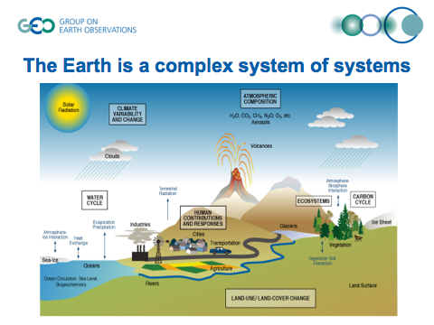
Dijeljenje geoprostornih podataka
Zemlja je složen sustav više sustava
Notes:
To je sustav nekoliko međusobno povezanih sustava
atmosfera
voda
zemljište
=> Međusobno povezani

Slide 5
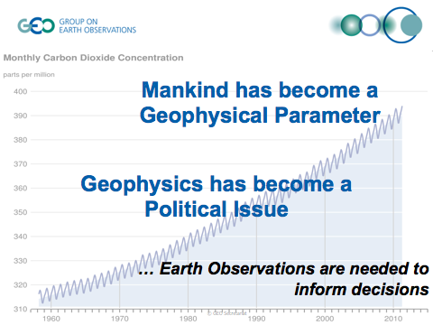
Dijeljenje geoprostornih podataka
Notes:
Čovječanstvo je postalo geofizički parametar
Geofizika je postala političko pitanje
Promatranje Zemlje je potrebno za donošenje odluka

Slide 6
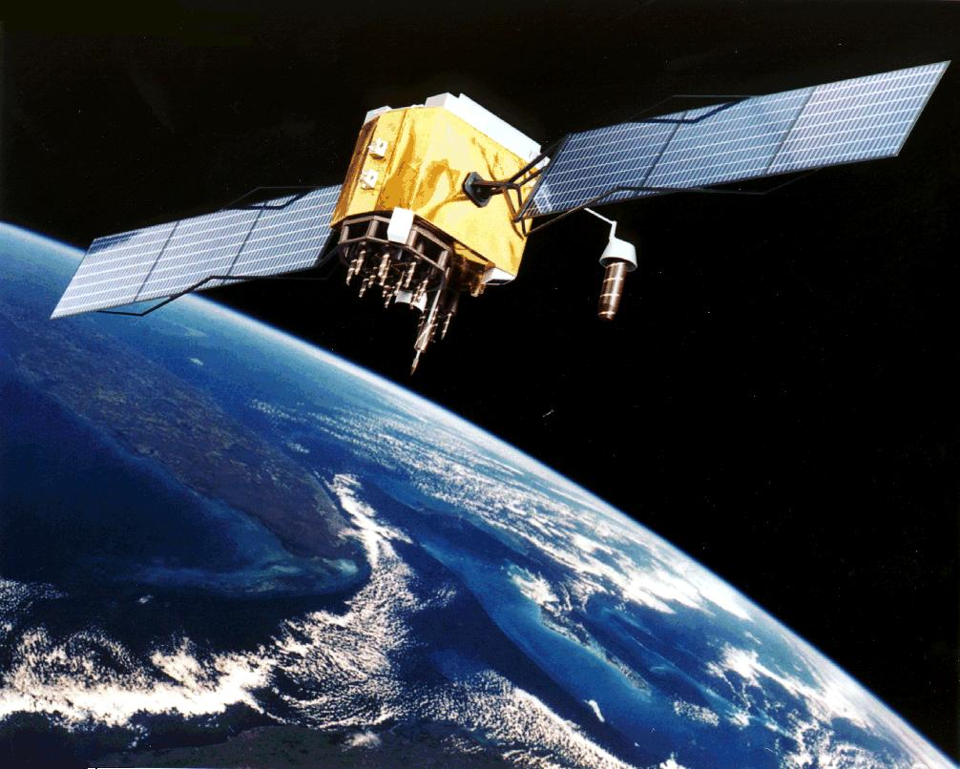

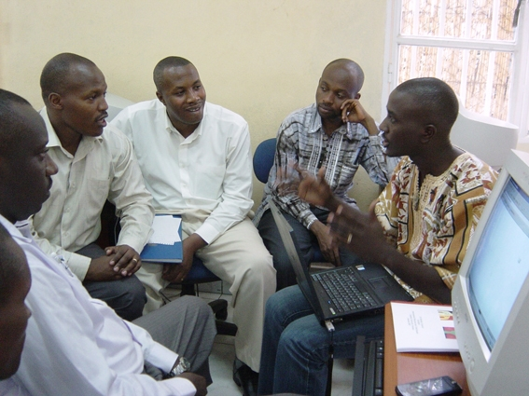
PROMATRAJ
DIJELI
INFORMIRAJ
Notes:
Da bi se donijele upravljačke odluke,
tradicionalan znanstveni pristup je sljedeći:
1) PROMATRA se pojava koja se želi mjeriti, prikupljanjem podataka i njihovom analizom
2) DIJELE se rezultati analize
3) imajući u vidu da želimo INFORMIRATI druge (znanstvena zajednica, javnost ...) kako bi sudjelovali u unaprjeđivanju općeg znanja

Slide 7
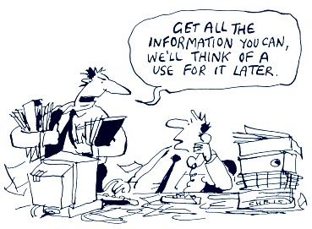
Prikupi sve informacije koje možeš. Kasnije ćemo im smisliti primjenu.
Jedan skup podataka za puno korisnika
Mnogo skupova podataka za jednog korisnika
Notes:
Podaci koje prikupimo mogu biti korisni i drugima, a ne samo nama
Zapravo, jedan skup može biti od značaja velikom broju ljudi
a jednoj osobi su potrebni brojni i raznovrsni podaci

Slide 8

Podaci su "gorivo" za znanstvenu analizu i donošenje upravljačkih odluka
Notes:
- Podaci su "gorivo" za znanstvenu analizu i podršku procesu donošenja upravljačkih odluka
!!! ALI Više od 50% vremena znanstvenici i državna uprava troše na potragu za podacima.
=> Ovaj gubitak vremena ih sprječava da se usredotoče na analizu podataka i donošenje pravilnih odluka.

Slide 9
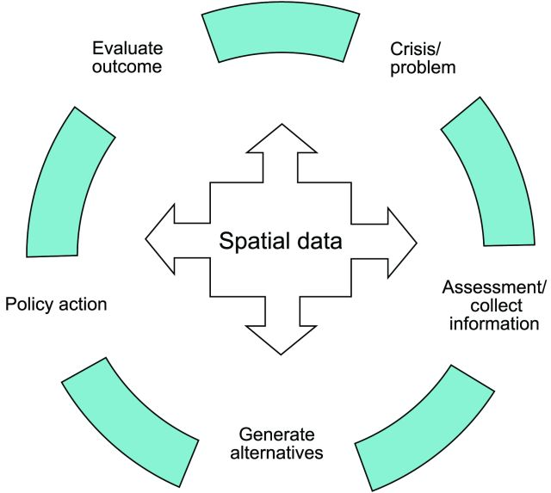
Procjena ishoda
Kriza/
problem
Prostorni podaci
Političke akcije
Procjena/
prikupljanje informacija
Iznalaženje alternativa
Prostorne informacije utječu na
60 - 80% svih odluka
Notes:
Različiti autori se slažu da većina odluka, koje donose političari, na neki način ovisi o prostornim informacijama
=> 60-80% svih odluka ovisi o prostornim informacijama

Slide 10

Agenda 21 se odnosi na potrebu za informacijama, razvoj odgovarajućih baza podataka i razmjenu informacija kao uvjeta za održivi razvoj
Notes:
Ova važna uloga prostornih informacija je jasno formulirana za vrijeme Svjetskog skupa u Rio-u 1992, kada je donesena rezolucija o uspostavljanju Agenda-e 21 - dobrovoljnog akcijskog plana
Agenda 21 je plan akcija koje treba provesti na svim razinama (globalnoj, nacionalnoj, lokalnoj) i u svakoj domeni ljudske aktivnosti koja ima utjecaja na okoliš
=> Omogućavanjem učinkovitog globalnog i lokalnog pristupa, razmjenom i upotrebom geoprostornih podataka, možemo poboljšati donošenje odluka na svim razinama društva, a za dobrobit čovječanstva i okoliša.

Slide 11
Pretvaranje podataka u razumljive
informacije
Al Gore (1998)
Notes:
1998. godine, Al Gore je pričao o neophodnosti da podaci "progovore" tako što bi se sirovi podaci pretvorili u informacije razumljive svima

Slide 12

Kakva je stvarna situacija?
Notes:
- Ali kakva je stvarna situacija, ako danas pogledamo podatke o okolišu?

Slide 13
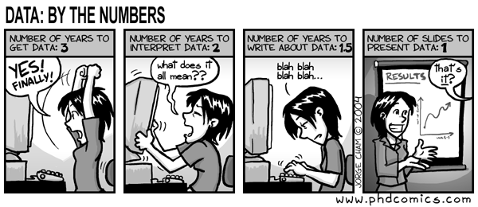
Pronalaženje podataka o okolišu je teško.
Notes:
- Pronalaženje podataka o okolišu je ponekad teško
Procjenjuje se da u Europi 50% vremena korisnici troše na pretragu podataka i njihovo pretvaranje u format koji znaju koristiti

Slide 14
Gdje pohranjujete najveću količinu podataka koja je rezultat vašeg istraživanja?
Science Staff (2011)
Notes:
Ovo se može objasniti istraživanjem provedenom 2011. u kome je sudjelovalo 1700 znanstvenika, a kojim je pokazano da većina podataka (88%) ostaje u laboratoriju ili na sveučilišnim poslužiteljima
Podacima je teško pristupiti izvana, a nekada i nemoguće

Slide 15
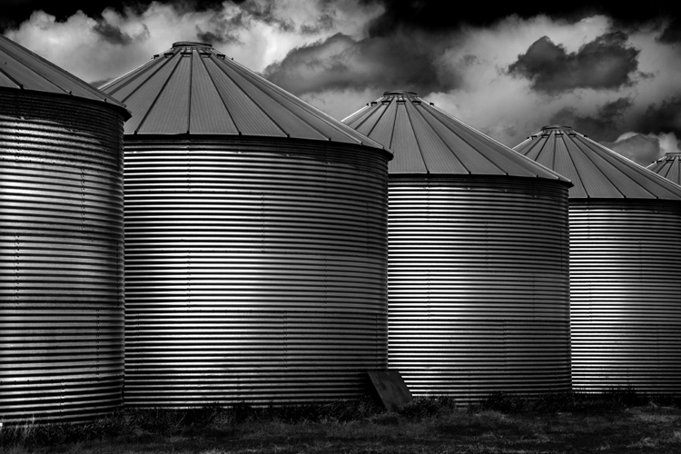
Pričajući o Landsatu... „Unatoč velikoj potrebi za informacijama, velika većina slika nikada nije odvojila niti jedan neuron u ljudskom mozgu. Umjesto toga, one su pohranjene u elektroničkom silosu podataka”
Gore (1998)
Notes:
Ukratko, većina podataka je pohranjena u elektroničnim "silosima" i nikada se ili vrlo rijetko koriste
- Ponovo je Al Gore već spominjao ovaj problem vezan za Landsat

Slide 16

Najbolji alat današnjice za pretraživanje podataka?
Notes:
Do danas je Google ostao najbolji alat za ptraživanje podataka
Ali on ne rješava potrebe znanstvene zajednice za radom nad podacima o okolišu
Npr. nemoguće je pretraživanje po vremenu poput: daj mi sve temperature u Europi u svibnju 1992.
Poboljšanja su uvedena s Google Earth i Google Maps sustavima ali oni još ne omogućavaju analizu podataka

Slide 17

Funkcioniranje u izolaciji
Notes:
Često se sustavi promatranja prave s vrlo specifičnim ciljem i stoga funkcioniraju u izolaciji i rijetko su kompatibilni

Slide 18

Proizvodnja prostornih podataka ima svoju cijenu
Notes:
Proizvodnja prostonih podataka o okolišu je skupa
Npr. slanje satelita u svemir zahtijeva puno materijala, razvoja i ljudskog angažiranja => nekoliko milijuna dolara

Slide 19
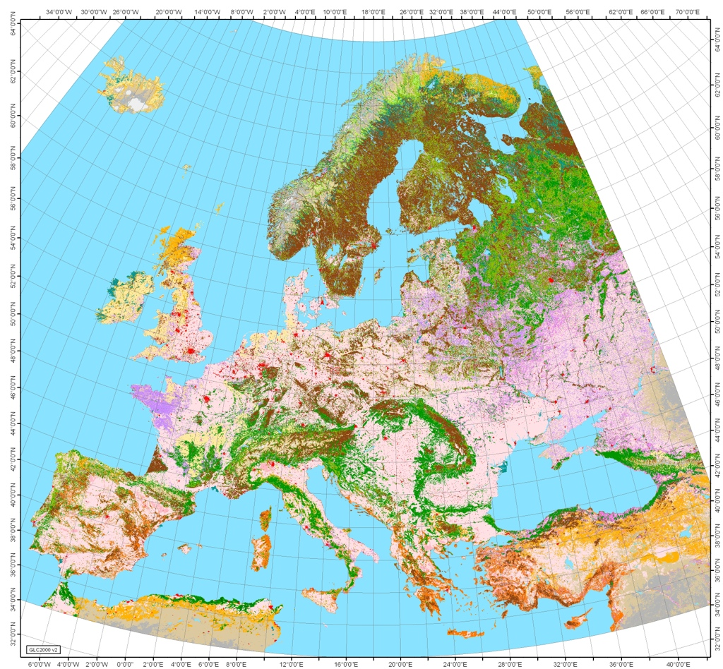
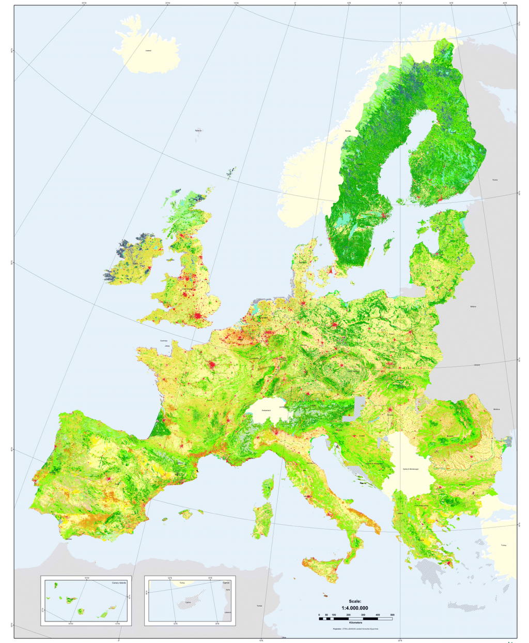
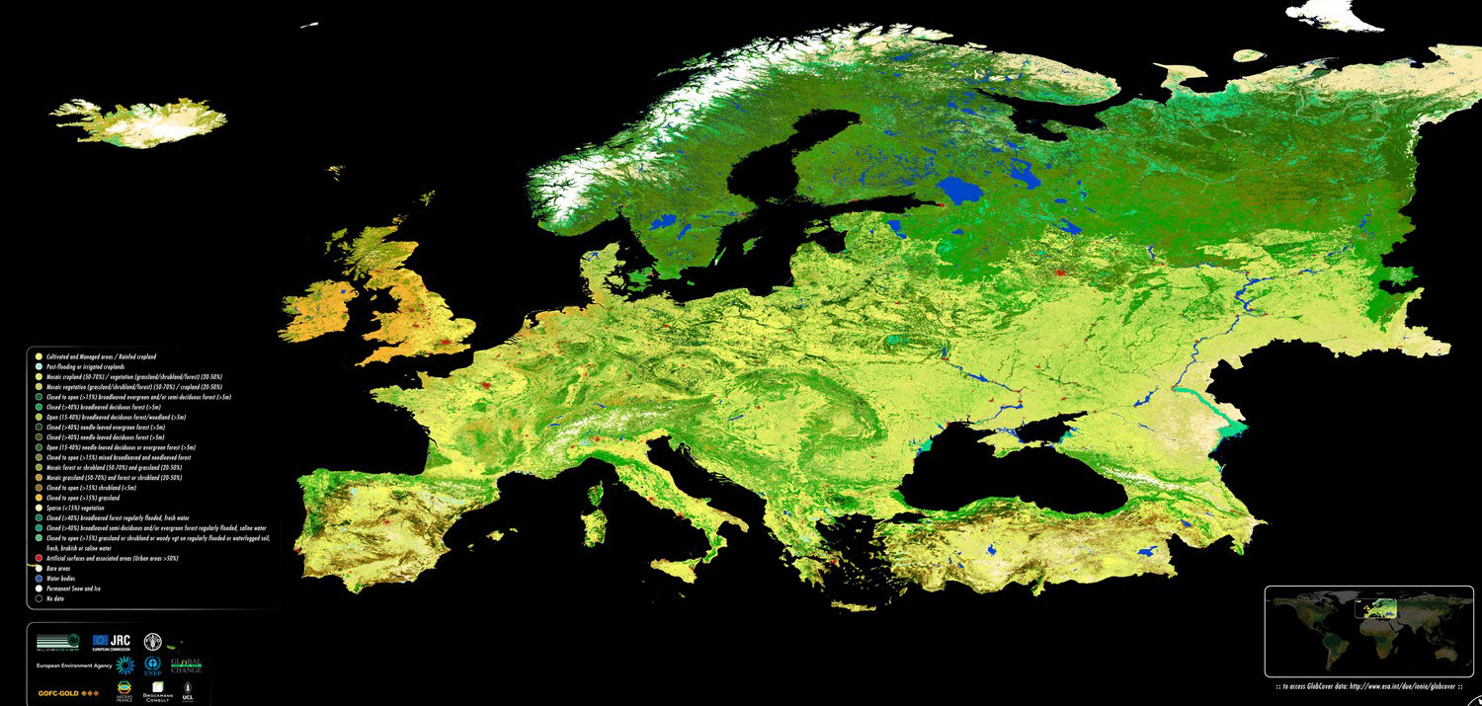
Mnogi "otoci" podataka različitih formata
i kvalitete
GLC2000
CORINE
GLOBЕCOVER
Notes:
Za isti skup prostornih podataka mogu se naći podaci različite kvalitete i formata (npr. Zemljin prekrivač)
Ova tri skupa podataka nisu kompatibilna jer ne mogu biti integrirana ili uspoređena zato što koriste različitu klasifikaciju
Projekcije i rezolucija su različiti
Npr. u CORINE, Švicarska, Norveška, Island, Srbija i Crna Gora nisu zastupljene

Slide 20
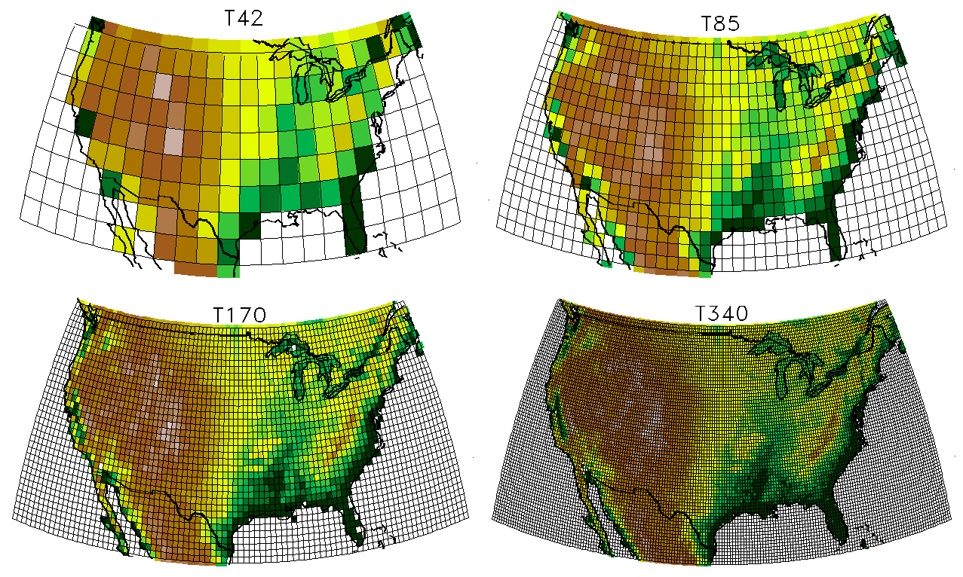
Notes:
Tehnološki napredak → povećava se rezolucija prostornih podataka (klimatski podaci) → podaci su sve precizniji i "teži"
Potrebna su moćnija računala da bi se podaci obradili

Slide 21


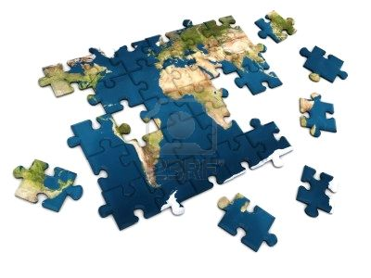


Geoprostorni podaci teško se povezuju
nedostatak dokumentacije
(metapodaci)
nekompatibilnost
(formati, modeli, ...)
fragmentiranje i dupliciranje podataka
pravni okvir
Notes:
- Zaključuje se da su geoprostorni podaci teški za integraciju zbog:
- Nekompatibilnosti u smislu formata i modela
- Nedostajućih metapodataka (tko izrađuje i održava podatke, koja je rezolucija, ...)
- Podaci su podijeljeni na sitne dijelove (elektronički silosi) i moraju se ponovno proizvoditi, čak i ako već postoje
- Regulativa često odmaže, posebno u razmjeni podataka (prava vlasništva, zaštita i enkripcija, ...)
Svi ovi elementi sprječavaju učinkovitu uporabu i integraciju podatka => trenutno je vrlo teško razmjenjivati ​​i isporučivati ​​kvalitetne informacije

Slide 22

Notes:
Možemo li dijeliti podatke na učinkovitiji način?

Slide 23
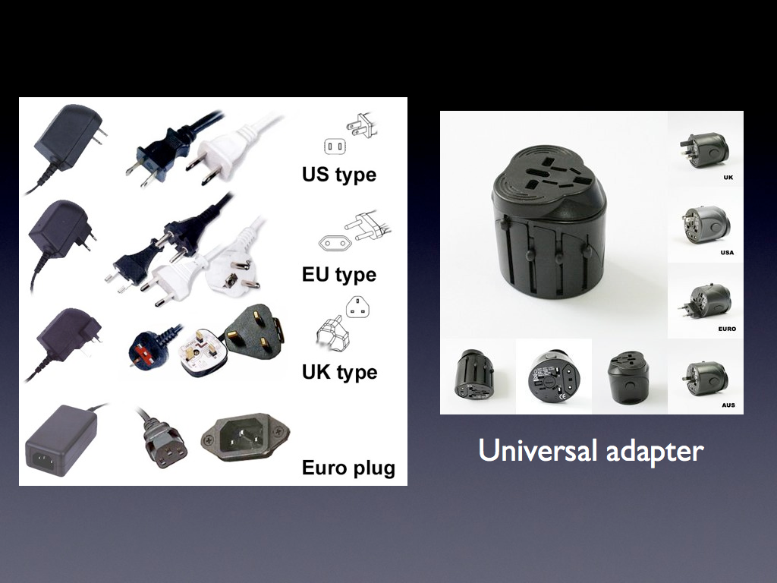
Notes:
Trenutnu situaciju možemo usporediti s različitim tipovima utičnica, svakа korisna i potrebna, ali ne baš kompatibilna
Rješenje je napraviti univerzalni adapter koji će omogućiti da svi oni međusobno funkcioniraju

Slide 24

Interoperabilnost
“Sposobnost dvaju ili više sustava ili komponenti da razmjenjuju informacije i koriste informacije koje su razmijenili”
Notes:
Što je međuoperabilnost?
To je sposobnost ubrzavanja integracije, baš kao dva dijela slagalice
Pročitaj definiciju!

Slide 25

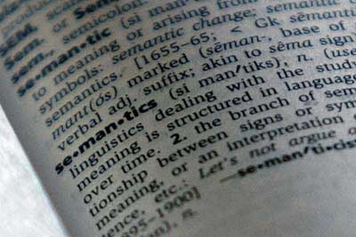


OKVIR INTEROPERABILNOG SUSTAVA
Tehnički
Komunikacija između strojeva
Interakcija software-skih modula
API-ji
Formati
Sheme
Semantički
Razumijevanje
Zajednički koncepti, izrazi, ...
Posebni interdisciplinarni rječnici
Pravni
Digitalna prava
Vlasništvo
Odgovornost
Autorska prava
Ljudski
Zajednički rad
Suradnja
Učenje
Notes:
- Operabilnosti ima nekoliko aspekata:
- Naravno, tehnički
- semantički
- pravni
- I ljudski: to je razlog zbog kojeg smo danas ovdje: kako bismo naučili, razmjenjivali, surađivali ​​...

Slide 26

FAKTORI KOJI OLAKŠAVAJU INTEROPERABILNOST
Metapodaci
Dijeljenje iskustava
Standardi
Standardi
Poslovni modeli
Autorska prava
Mreže
Autorizacija
Sporazumi
Mogućnost
suradnje
Politički okvir
Infrastruktura
Notes:
Postoji više faktora koji omogućuju interoperabilnost ali najvažniji su - STANDARDI

Slide 27
STANDARDI
“Referentni dokumenti koji definiraju karakteristike i osiguravaju tehničke specifikacije, kako bi se osigurala interoperabilnost različitih komponenti”
Notes:
STANDARD = Referentni dokument koji definira karakteristike i osigurava tehničke specifikacije, kako bi se osigurala međuoperabilnost različitih komponenti

Slide 28
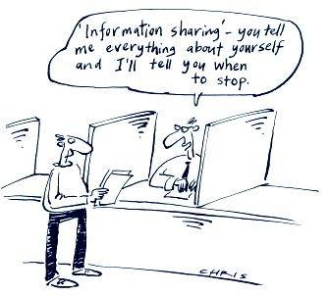
Dijeljenje informacija - ti mi reci sve o sebi, a ja ću ti reći kada ćeš stati
Podaci mogu biti
zajednički resurs
Notes:
Standardi omogućuju da se podaci promatraju kao zajednički resurs, koji može biti koristan u više područja i u različitim zajednicama

Slide 29
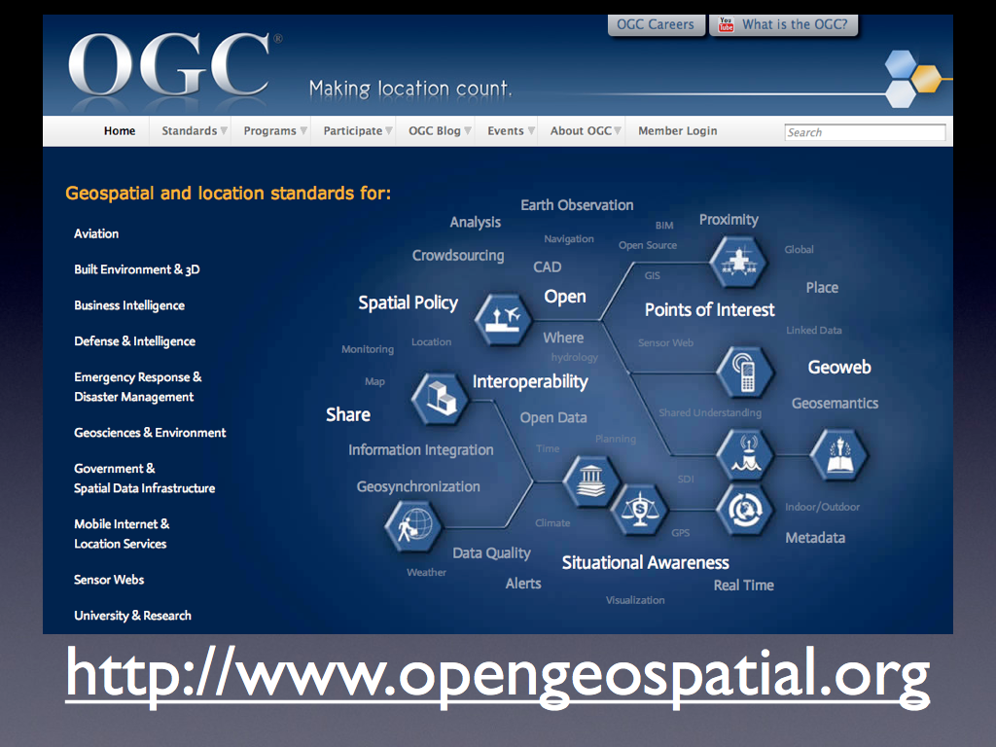
Notes:
Jedan od najvažnijih čimbenika interoperabilnosti su STANDARDI.
U geomatici postoji više organizacija odgovornih za standardizaciju kao što su ISO, OASIS, W3C ali ...
The Open Geospatial Consortium (OGC) je vodeća organizacija za geoprostorne standarde i pridružene im servise.
OCG usko surađuje s ISO

Slide 30
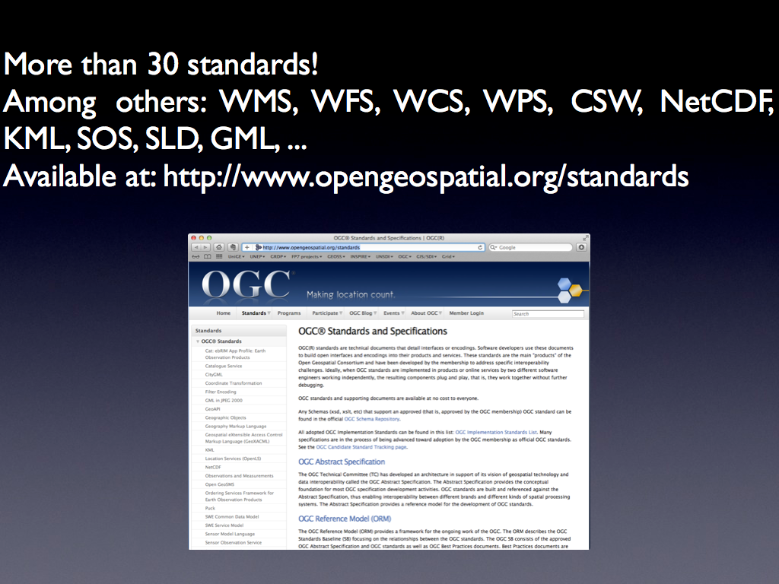
Više od 30 standarda!
Između ostalih: WMS, WFS, WCS, WPS, CSW, NetCDF, KML, SOS, SLD, GML
Dostupni na http://www.opengeospatial.org/standards
Notes:
OGC osigurava više od 30 standarda za otkrivanje, vizualizaciju, pristup i obradu podataka.
Najpoznatiji i najvažniji su: WMS, WFS, WCS, ...

Slide 31




Web Mapping Service (WMS)
HTTP protokol za oglašavanje skupova slojeva karata (PNG, JPEG)
Web Feature Service (WFS)
HTTP protokol za oglašavanje kolekcija svojstava kojima klijenti mogu slati upite i ažurirati ih (svojstva publicirana kao GML, ...)
Подаци
Web Coverage Service (WCS)
HTTP protokol za oglašavanje "pokrivenosti" (višekanalni raster)
kojoj mogu pristupiti klijenti (GeoTiff, HDF)
Catalog Services for the Web (CS-W)
Definira nekoliko web sučelja za otkrivanje podataka
Метаподаци
Web Processing Service (WPS)
Definira sučelje za dijeljenje algoritama za obradu prostornih podataka
Обрада
Notes:
podaci:
WMS: karte i slike
WFS: vektorski podaci (npr. granice)
WCS: raster (npr. satelitski snimci)
- metapodaci
analiza
ovo su glavni standardi koji omogućavaju osnovnu analizu podataka
više detalja o njima bit će dano u demonstracijskom dijelu

Slide 32
http://preview.grid.unep.ch:8080/geoserver/wfs?bbox=112.90721 ,-54.75389 ,158.96037 ,-10.1357
&styles=cyclones_style
&request=GetFeature
&version=1.0.0
&typename=preview:cy_intensity
&srs=EPSG:4326
Notes:
- Ovi standardi se temelje na web tehnologiji i omogućavaju slanje podataka na međuoperabilan način
- To se zove web usluga
Na zaslonu je prikazan primjer servisa koji omogućava pristup vektorskim podacima
To je jednostavna web adresa (kao kod pristupa web stranici), s nekoliko standardiziranih parametara (stil, zahtjev, verzija standarda, naziv sloja i projekcija)
To omogućuje isporuku podataka

Slide 33
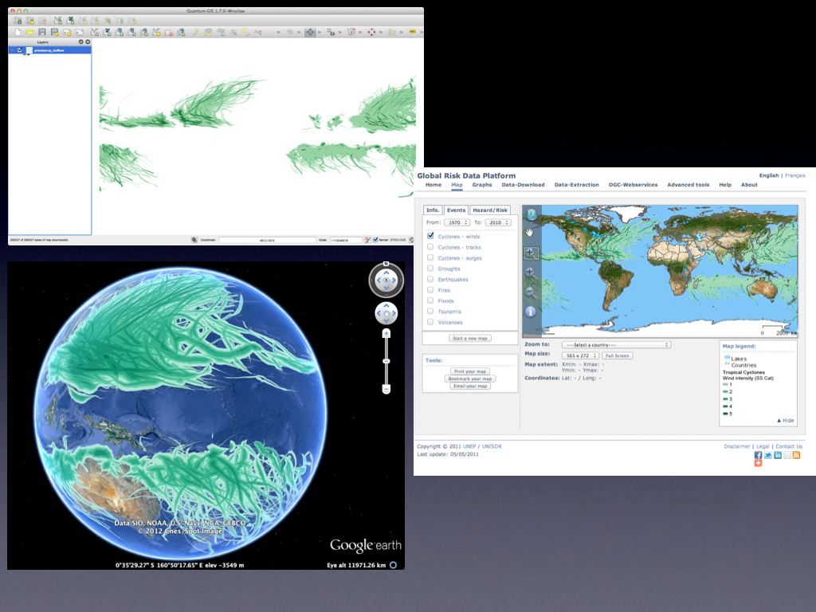
Notes:
- Isti podaci potom mogu biti prikazani u različitim programima kao što su QGIS, Google Earth i razne web platforme => dodatna vrijednost

Slide 34
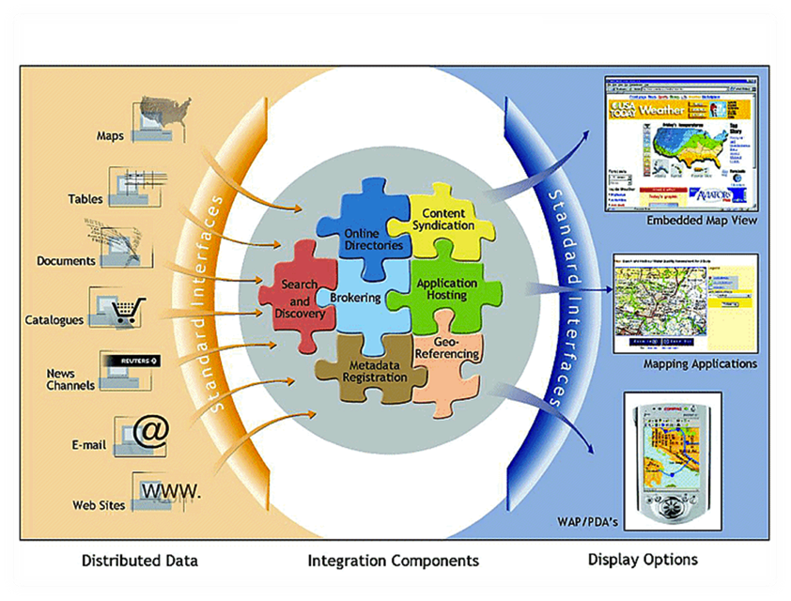
Notes:
Vizija OGC-a je omogućiti što bolju integraciju (kroz standarde) heterogenih izvora podataka i razmjenu njihovog sadržaja na međuoperabilan način (također kroz standarde) različim klijentima (web, desktop aplikacije, mobiteli, ...)

Slide 35

Kako povezati distribuirane i heterogene izvore podataka?
Notes:
Sad znamo da je moguće dijeliti podatke na međuoperabilan način
Ali kako povezati heterogene i distribuirane izvore podataka

Slide 36
IPP
Notes:
- Odgovor se može sažeti u tri slova: IPP

Slide 37
Infrastruktura prostornih podataka
Notes:
Što znači prostorna infrastruktura podataka
IPP omogućuje povezivanje različitih izvora podataka

Slide 38

Stvaranje sredine koja podržava jednostavan pristup i korištenje geoprostornih podataka.
IPP su više od pukih skupova podataka. Pronalaženje, prikaz, procjena, i pristup geoprostornim podacima i informacijama.
Notes:
- IPP se može promatrati kao sredina koja omogućuje jednostavan pristup i korištenje geoprostornih podataka.
- Oni su više od pukih skupova podataka.
- Omogućavaju pronalaženje, prikaz, procjenu, i pristup geoprostornim podacima i informacijama.
- To je sredina u kojoj korisnik ima neprekidnu interakciju s podacima. Cilj je podatke što više približiti korisniku i odgovoriti na njegove potrebe.

Slide 39
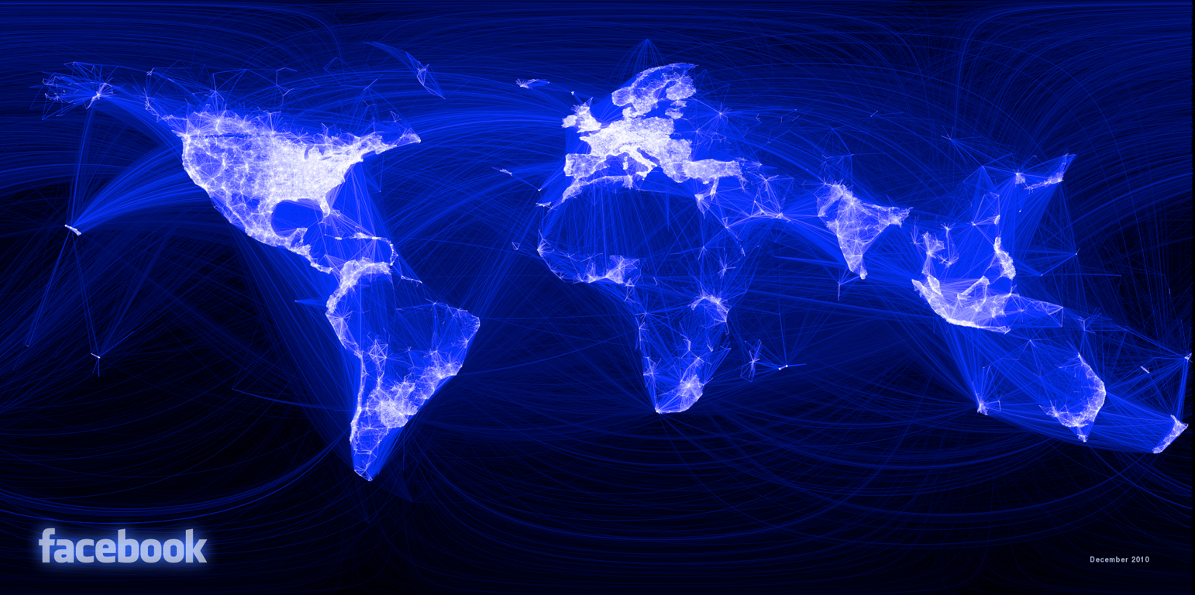
“Kolekcija regulativa, standarda i procedura za interakciju organizacija i tehnologija koja će njegovati učinkovitije korištenje, upravljanje i proizvodnju geoprostornih podataka”
GSDI (2004)
Notes:
- Malo formalnija definijcija dana je od strane GSDI Udruge.
- PROČITAJ SA SLAJDA!

Slide 40

Osloboditi snagu podataka, informacija i usluga
Notes:
- Ukratko, ona omogućuje oslobađanje snage podataka, informacija i servisa

Slide 41
PODACI
UPRAVLJANJE
UPRAVLJANJE
INFRASTR.
VIZIJA
VJEŠTINE
UPRAVLJANJE
UPRAVLJANJE
SREDSTVA
Notes:
Kako bi se razvio uspješan IPP, nepohodne su sljedeće komponente:
Imati viziju, cilj čijim dostizanjem će se odgovoriti na potrebe korisnika
Podaci
Infrastrukture za smještaj podataka, metapodataka, mreža i tehnologija
Financijska sredstva, jer IPP ima svoju cijenu
Vještine: ljudi sposobni održavaju različite dijelove infrastrukture (npr. Informatičari, GIS stručnjaci, ...)
Ali najvažnije je UPRAVLJANJE ovim komponentama (regulativa, standardi, institucijski okviri, ...); to je LJUDSKA komponenta IPP-a
Bez UPRAVLJANJA => IPP neće raditi

Slide 42

Povećati ponovno korištenje podataka.
Slično kao s cestama, pouzdana sredina omogućuje kretanje podataka.
Sve je u višestrukom korištenju: podaci, mogućnosti, vještine, investicije, ...
dijeljenje: podaci, znanje, ...
učenje od drugih: suradnja i zajednički rad.
Raditi pametnije,
a ne napornije
Notes:
Smisao SDI-a je maksimizacija ponovne uporabe podataka, kapaciteta, investicija
može se usporediti s autocestom po kojoj se podaci kreću učinkovitije
Ukratko, IPP je o:
PROČITAJ SA SLADA!
Cilj = raditi pametnije, a ne napornije

Slide 43
STANDARDI
Interopreabilnost:
OGC (WMS, WFS, WCS, CSW)
Upute i specfikacije:
Interne specifikacije
Kvaliteta podataka:
Interne specifikacije
Metapodaci:
ISO 19115/19139 и ISO 19119
PODACI
Omjer i rezolucija:
Prostorna
Vremenska
PRAVNI OKVIR
Institucijski okvir:
Partnerstvo
Sporazumi
Skrbnici podataka
Financijska potpora
Izgradnja kapaciteta:
Ljudi
Infrastruktura
Institucije
Sadržaj metapodataka:
Atributi
LJUDI
Davatelji podataka:
Centri suradnje
Sadržaj podataka:
Atributi
Krajnji korisnici:
BSC i ICPDR povjerenstva,
Partneri ekonomskog razvoja
Državana uprava
Vlada
Obrazovanje / istraživanje
Standardi:
Nema
Prihvat:
Način
Pristup i korištenje:
Autorska prava
Cijene
Okruženje:
Kulturološko
Političko
Smještaj:
Baza podataka
Sustav datoteka
SDI oprganizacija:
Koordiniranje
Radne grupe
Pristup:
Geoportal
Web servisi
Okviri:
UNSDI
GEOSS
INSPIRE
GMES
SDI model:
Zasnovan na proizvodima i procesima
Alati za analizu:
Desktop klijenti
Web klijenti
PRISTUPNA MREŽA
Komunikacijski sustav:
Internet
Mrežni mehanizam:
LAN
ADSL
3G
Vrijeme odaziva
Notes:
Želimo povezati podatke s ljudima
To se ostvaruje kroz standarde, regulativu (izgradnja kapaciteta, politika, ...) ali i kroz tehnologiju (pristupne mreže)
Svi ovi elementi osnažuju pristup dobrim i kvalitetnim podacima i informacijama

Slide 44
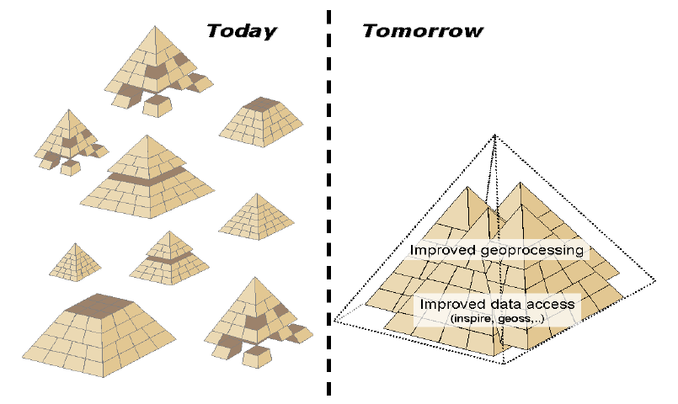
DANAS
Provoditi više vremena baveći se znanošću ...a manje tražeći podatke.
Notes:
Ako usporedimo današnju situaciju s npr. piramidama, vidjeti ćemo da imamo različite dijelove koji dobro funkcioniraju, ali nema kompletne slike
Primjeri:
Možemo imati dobre podatke, ali bez načina da dopremo do državne uprave
Imamo dobre podatke ali nemamo ih kome prenijeti
Djelomično dobri podaci koji povremeno stižu do uprave
Vrlo rijetko dobri podaci koji stižu do državne uprave
Ovo se može promijeniti ako se:
unaprijede pristup i distribucija podataka
unaprijedi analiza podataka
Mogli bismo provesti više vremena baveći se znanošću (analizom podataka) a manje traženjem podataka (u Europi trenutno provodimo više od 50% vremena tražeći podatke o okolišu)

Slide 45

Opipljivo
Tehnologija
Okvir
Analiza
20% tehnika
Alati
Metode
Sustavi
Neopipljivo
Ponašanje
Otpor
Posvećenost
Odgovornost
Podrška
Interes
Komunikacija
Obrazovanje
Ljudi
Proces
Kultura
80% odnosi
Notes:
S ovim na umu, treba se sjetiti da je, poput vidljivog vrha ledene sante, tehnološka strana IPP-a svega 20% cijelog procesa, u odnosu na 80% dijela koji otpada na ljudske odnose
Tehnička strana se lako nadilazi ali ljudski faktor predstavlja najveću barijeru zbog:
socijalno-političko-kulturološkog konteksta
organizacije
ljudi
resursa (materijalnih i ljudskih)

Slide 46
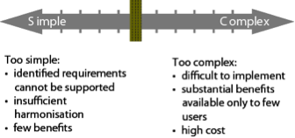
Raditi zajedno
Notes:
Ključni element za implementaciju uspješnog IPP-a je da ljudi i institucije rade zajedno
Potreba za balansiranjem između trivijalnog (premalo koristi, nedovoljna integracija) i prekompliciranog (=> teško za implementaciju, preskupo)

Slide 47

Angažman zainteresiranih strana kroz pristup aktivnog sudjelovanja
Notes:
Suradnja je osnovni element pod utjecajem političkih i organizacijskih čimbenika
U tom smislu, vrlo je važan učinkovit i aktivan angažman svih sudionika kako bi oni razumjeli:
prirodu interakcije
motive
potrebe
mogućnosti
ne treba nametati suradnju zbog mogućeg otpora već je treba izgraditi
sudionici će surađivati ​​samo ako su uzete u obzir njihove potrebe i ako su osigurani dovoljni ljudski i financijski resursi

Slide 48

Izgradnja kapaciteta
Podizanje svijesti
Notes:
Ključno za izgradnju kapaciteta je podizanje razine svijesti o konceptima, metodama i tehnologijama povezanim s IPP-om
Grupa za promatranje Zemlje (Group on Earth Observation - GEO), kroz svoju GEOSS inicijativu (Global Earth Observation System of Systems) prepoznaje tri razine izgradnje kapaciteta:
institucijsku
ljudsku
infrastrukturnu

Slide 49
Čimbenici koji ubrzavaju ili zaustavljaju razvoj infrastrukture prostornih podataka
Odgovor na potrebe
Posvećenost
Ljudi
Obrazovanje
“IPP se može zamisliti kao društvena mreža sastavljena od ljudi i organizacija podržana podacima i tehnologijom”
“Tehnologija je jeftina, podaci su skupi, ali društveni odnosi su neprocjenjivi”
Craglia et al. (2009)
Političko-socijalno-kulturološki kontekst
Izgradnja kapaciteta
Korist
Poticaji
Notes:
Sa tehnološkog stajališta, zaključak je da IPP nudi interesantno rješenje za upravljanje, širenje i analizu podataka o okolišu
Ali moramo zapamtiti da će ljudska komponenta biti ta koja će odrediti uspjeh nekе IPP.
Svi izlistani pojmovi (predanost, posticaja ...) su faktori koji ubrzavaju ili zaustavljaju razvoj IPP-a
Max Craglia je izjavio: ČITAJ!

Slide 50

http://www.earthobservations.org/
Dobrovoljno partnerstvo vlada zemalja i međunarodnih organizacija
Koordinirano od strane - Group of Earth Observations (GEO)
10-godišnji plan provedbe (2005-2015), potpuno operativan do 2015.
“GEOSS će osigurati alate za podršku donošenju odluka velikom broju korisnika. Kao što je slučaj s internetom, GEOSS će biti globalna i fleksibilna mreža pružatelja sadržaja koja će dozvoljavati državnim upravama pristup izuzetnom obimu informacija.”
PRISTUP. POVEZIVANJE. KORISNICI.
SINERGIJA. KORIST. RJEŠENJA.
Notes:
- U skladu s ovim IPP principima, neke inicijative su pokušale dovesti to u praktičnu uporabu
Prva je koordinirana od strane GEO-a i zove se GEOSS. GEOSS je svjetska inicijativa koja se temelji na načelima DOBROVOLJNOSTI i SAMOFINANCIRANJA
Bit će u potpunosti operativna 2015. godine
Želi povezati proizvođače prostornih podataka s krajnjim korisnicima (državnim službama, znanstvenicima ...)
S ciljem da poboljša pristup motrenju Zemlje radi proučavanja globalnih problema
Ključne riječi: ČITAJ!

Slide 51
GEOSS principi dijeljenja podataka
Potpuna i otvorena razmjena podataka, metapodataka, i proizvoda dijeljenih kroz GEOSS, uz priznavanje odgovarajućih internacionalnih instrumenata, nacionalnih politika i regulativa. Svi dijeljeni podaci, metapodaci i proizvodi bit će brže dostupni po minimalnoj cijeni. Svi dijeljeni podaci, metapodaci i proizvodi, koji će biti dostupni besplatno ili ne više od cijene reprodukcije predstavljat će poticaj istraživanju i obrazovanju.
Notes:
GEOSS predlaže neke principe radi stimuliranja dijeljenja:
ČITAJ!

Slide 52
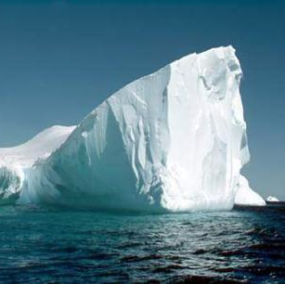
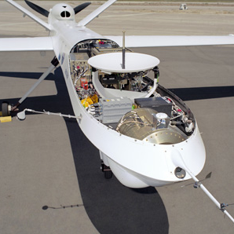
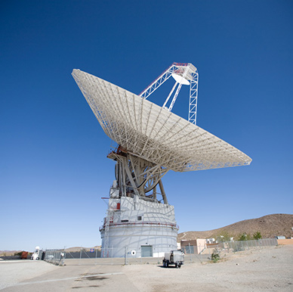
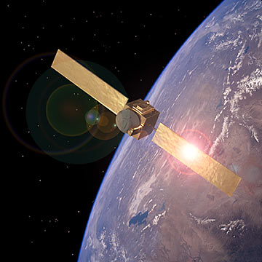
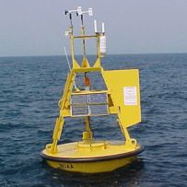
















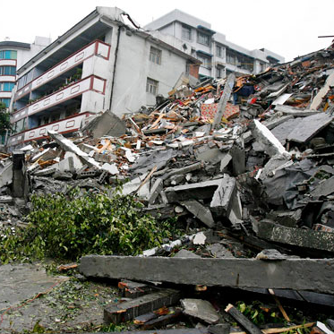



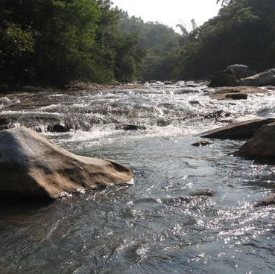

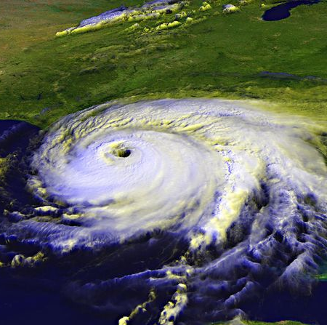
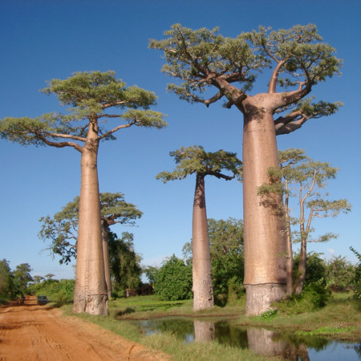

Sustavi za promatranje
Sustavi u
kriosferi
Zračni sustavi
Zemaljski sustavi
Satelitski sustavi
Oceanski
sustavi
SS
Katastrofe
Klima
Poljoprivreda
Bioraznolikost
Voda
Zdravlje
Vrijeme
Ekosustavi
Energija
Oblasti društvene koristi
Notes:
GEOSS, kroz svoju infrastrukturu, želi povezati različite sustave za promatranje Zemlje ciljajući na 9 područja društvene koristi: katastrofe, klima, voda, zdravlje, energija, vrijeme, ekosustavi, poljoprivreda i bioraznolikost

Slide 53
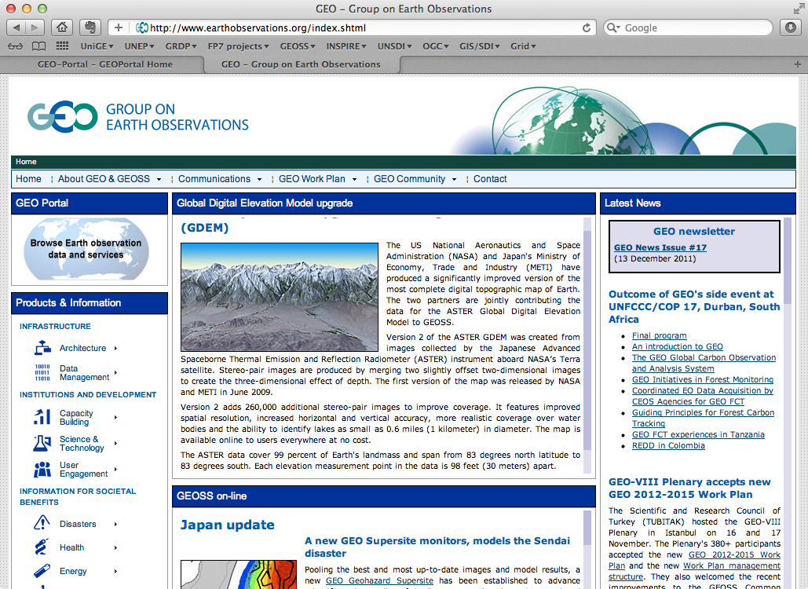
Notes:
GEOSS ne sadrži vlastite podatke ali je most između proizvođača i korisnika podataka

Slide 54
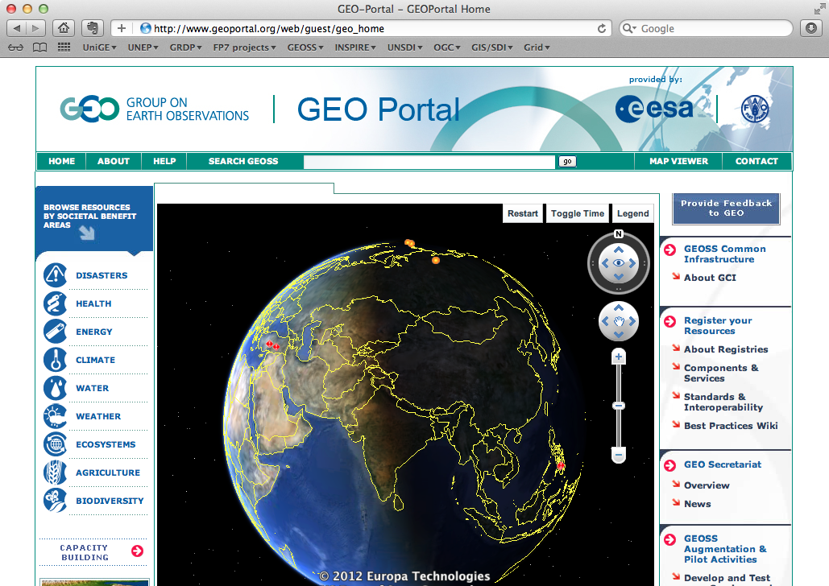
GEO portal
Notes:
- To je Google za znanstvene podatke

Slide 55

http://inspire.jrc.ec.europa.eu/
“INSPIRE direktiva ima za cilj stvaranje prostorne infrastrukture podataka Europske unije. To će omogućiti dijeljenje prostornih informacija o okolišu između organizacija u javnom sektoru i pospješiti javni pristup prostornim informacijama diljem Europe. Europska struktura prostornih podataka pomoći će u kreiranju regulative preko granica država.”
Notes:
Postoji i INSPIRE direktiva, EUROPSKA, koja je stupila na snagu u svibnju 2007.
to je obvezujući zakonski akt koji koordinira države članice

Slide 56
INSPIRE principi
Podaci trebaju biti prikupljeni samo jednom i smješteni tamo gdje se najučinkovitije mogu održavati.
Trebalo bi omogućiti kontinuirano kombiniranje prostornih podataka iz različitih izvora diljem Europe i njihovo dijeljenje s mnogim korisnicima i aplikacijama.
Trebalo bi omogućiti dijeljenje informacija prikupljenih na jednoj razini/obimu sa svim razinama/obimima, detaljno za podrobna istraživanja i općenito za strateške namjene.
Zemljopisne informacije potrebne za dobro upravljanje na svim razinama trebale bi biti trenutno i transparentno dostupne.
Lako pronalaženje podataka o tome koje su zemljopisne informacije dostupne, kako mogu biti korištene da odgovore na pojedine zahtjeve i pod kojim uvjetima mogu biti preuzete i korištene.
Notes:
INSPIRE definira određene principe kako bi poboljšao dijeljenje podataka:
ČITAJ!

Slide 57
INSPIRE usluge
Usluge pronalaženja: podržavaju pronalaženje podataka, procjenu i korištenje prostornih podataka i usluga preko svojstava opisanih u metapodacima
Usluge prikaza: kao minimum, prikaz, navigacija, zumiranje, pomicanje ili preklapanje skupova prostornih podataka i prikazivanje legende o bilo kojem relevantnom sadržaju u metapodacima.
Usluge preuzimanja: omogućuju kopiranje kompletnog skupa prostornih podataka, ili dijelova takvog skupa.
Transformacijske usluge: omogućuju harmonizaciju i prevođenje skupova podataka u različite projekcije.
Pozivanje podatkovnih usluga: omogućuju da se servisi pozovu i pokrenu.
Notes:
INSPIRE definira neke usluge ...

Slide 58
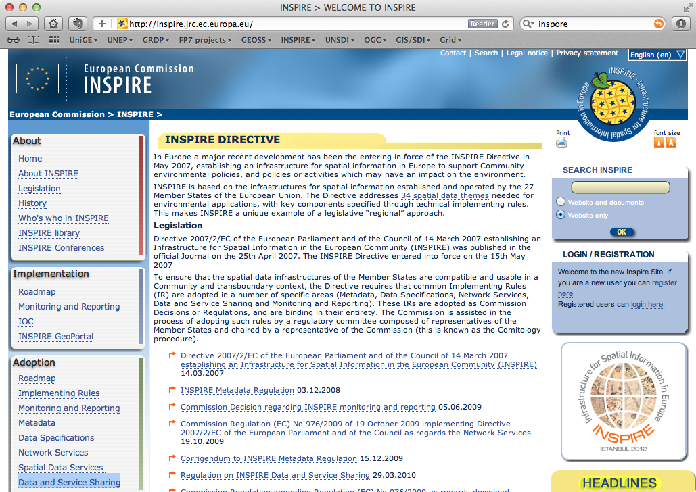
Web stranica INSPIRE direktive
Notes:
Ima web stranicu

Slide 59
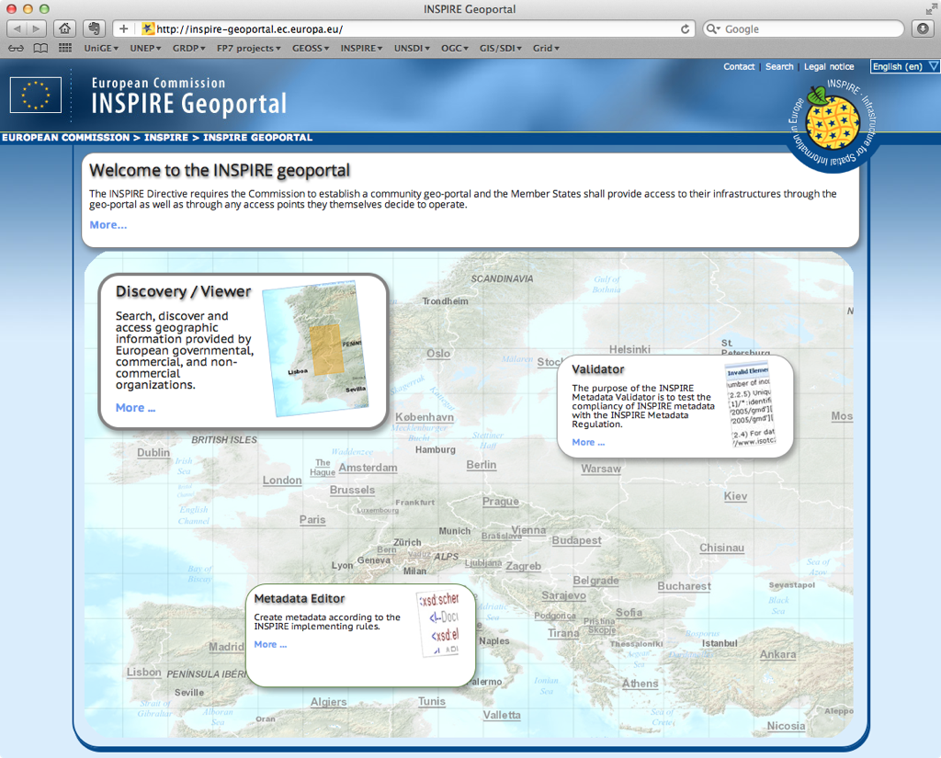
INSPIRE geoportal
Notes:
I geoportal

Slide 60
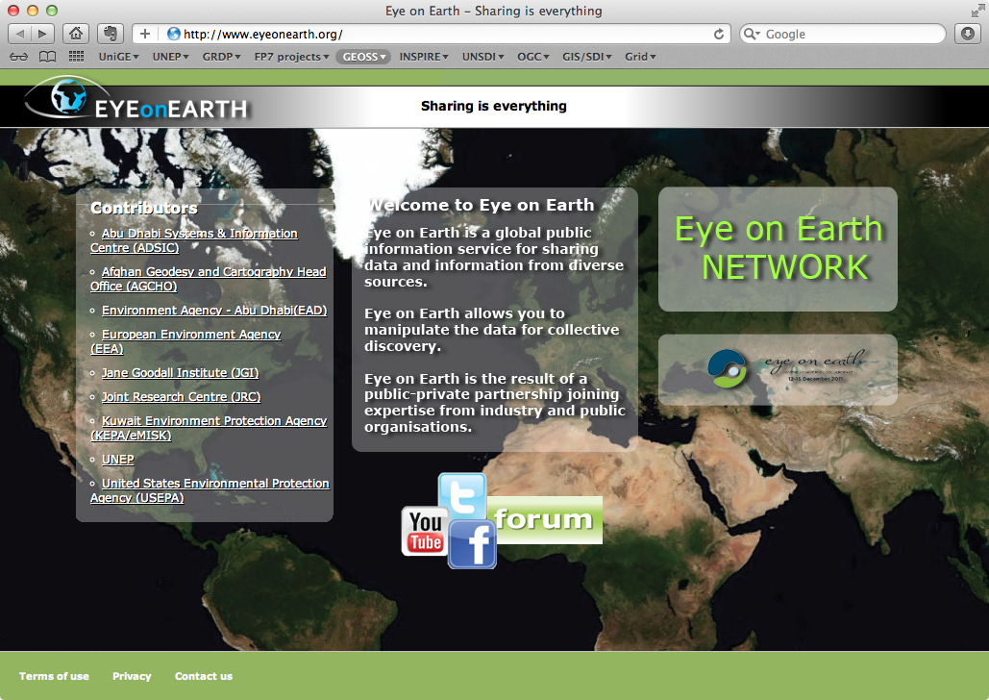
http://www.eyeonearth.org
“globalna javna informacijska mreža za online kreiranje i dijeljenje podataka i informacija od značaja za okoliš putem interaktivne kartografske vizualizacije”
Notes:
- Konačno, spomenut ćemo i Eye on Earth inicijativu

Slide 61
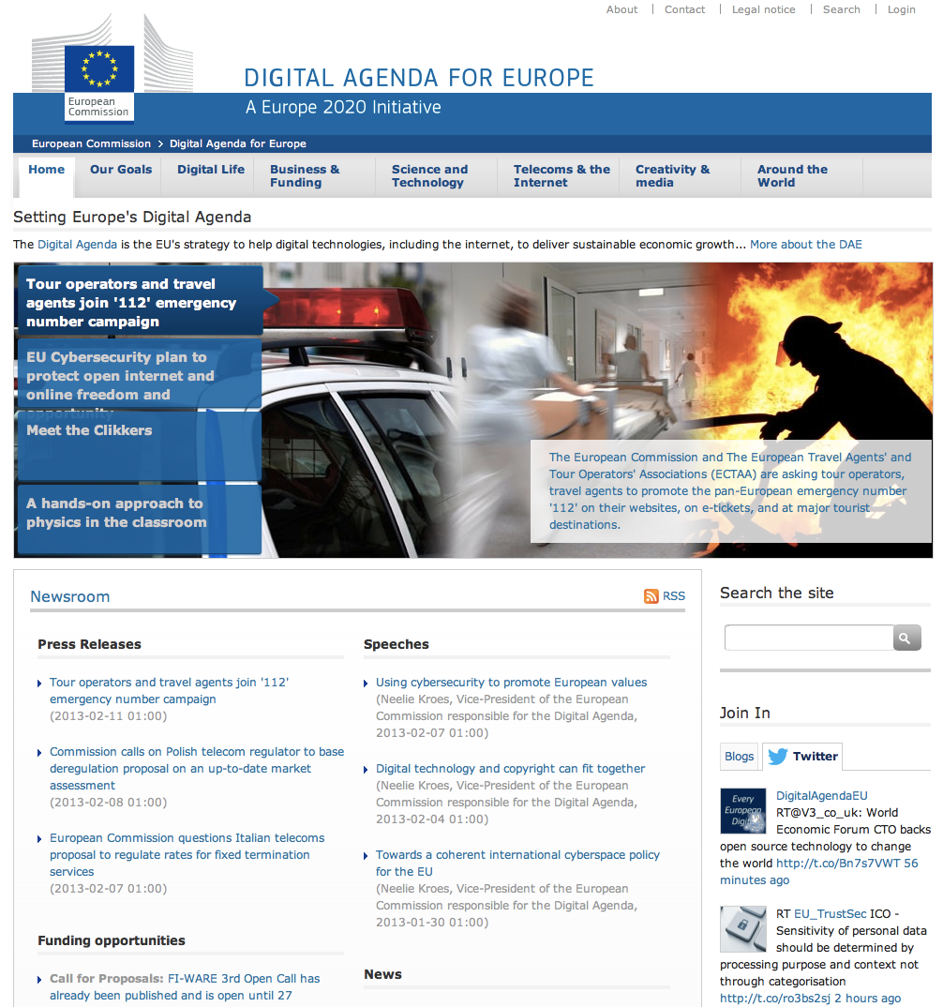
http://ec.europa.eu/digital-agenda/
“Da se ponovno pokrene europska ekonomija i pomogne europskim građanima i poduzećima izvući maksimum iz digitalnih tehnologija”
Notes:
I Digitalna agenda Europe
=> Sve ove inicijative pokušavaju konkretizirati IPP koncepte

Slide 62

Bez dijeljenja podataka o okolišu:
bavljenje znanošću može biti teško,
donošenje kvalitetnih upravljačkih odluka može biti problematično,
koncipiranje održivog razvoja može biti vrlo komplicirano.
Notes:
Prije kraja ovog dijela dat ćemo nekoliko ključnih poruka.
prvo:
Bez dijeljenja podataka o okolišu:
bavljenje znanošću može biti teško,
donošenje kvalitetnih upravljačkih odluka može biti problematično,
koncipiranje održivog razvoja može biti vrlo komplicirano.

Slide 63
Podaci prikupljeni kroz javno financiranje su javno dobro, proizvedeno u javnom interesu i stoga moraju biti javno dostupni u što većem mogućem obimu.
Notes:
Podaci prikupljeni kroz javno financiranje su javno dobro, proizvedeno u javnom interesu i stoga moraju biti javno dostupni u što većem mogućem obujmu.

Slide 64
Dijeljenje i dokumentiranje podataka je dio osnovnog znanstvenog pristupa.
Povećanje uvida u znanstvenu odgovornost i vjerodostojnost.
Notes:
U znanstvenom kontekstu, dijeljenje i dokumentiranje podataka je dio elementarne znanstvene kulture, koja olakšava usporedbu znanstvenih rezultata i metoda, izgrađuje znanstvenu odgovornost i kredibilitet i potencijalno unapređuje kvalitetu podataka što je od općeg interesa.

Slide 65
Pojednostavljujte i omogućite korisnicima da osjete korist od interoperabilnosti
Notes:
Držite ove koncepte jednostavnim, činite ih razumljivim i omogućite ljudima da i sami iskuse korist od rada u međuoperabilnom okruženju, kao i pozitivan utjecaj koji ono može imati na njihovo poslovanje.

Slide 66
Omogućite otkrivanje svojih podataka
Promovirajte GEOSS i OGC
Notes:
Učinite svoje podatke vidljivim (ne skrivajte ih)
Promovirajte GEOSS kao platformu za dijeljenje podataka i OGC otvorene standarde

Slide 67
DIJELITE, DIJELITE, DIJELITE!
Notes:
Dijelite koliko god je moguće prostorne podatke koje proizvodite!!!

Slide 68
Praktične vježbe
Pregled
Uvod u posredovanje
GEOSS zajednička infrastruktura
GEO DAB funkcionalnosti

Slide 69

Što je to "Uvođenje GEOSS- a u praksu"?
Tečaj za buduće trenere razvijen u okviru FP7 projekta enviroGRIDS od strane Sveučilišta u Ženevi
Cilj: promovirati GEO / GEOSS principe dijeljenja podataka kroz korištenje otvorenih i interoperabilnih rješenja
Do sada: 400 polaznika
Još termina na www.geossintopractice.org

Slide 70


Nadgradnja kroz FP7 projekte EOPOWER i IASON
Unapređenje kroz zajedničke zadatke FP7 projekata EOPOWER i IASON od stane UNIGE, UNEP i CNR-IIA
Nadgradnja uključuje:
  nova poglavlja (PyWPS, Discovery and Access Broker)
  najnovije verzije softvera
  više postupnosti i praktičnih stvari
  neka poglavlja prevedena na 6 jezika
www.iason-fp7.eu
www.eopower.eu

Slide 71

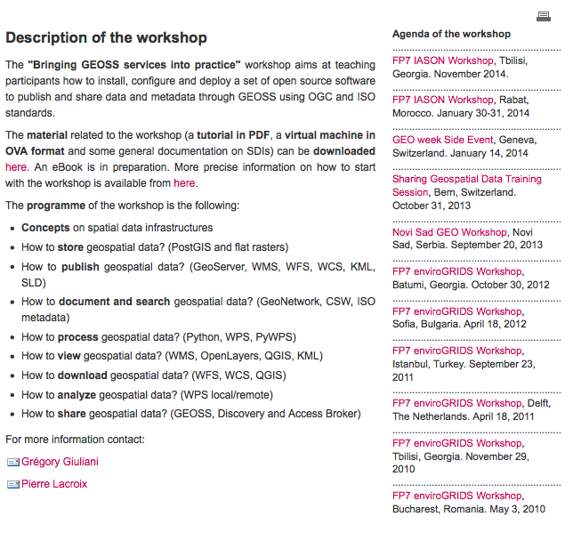

Slide 72
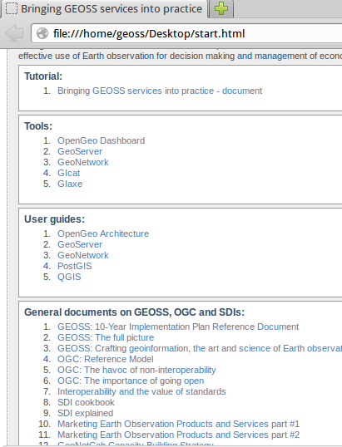

Materijal
PDF
e-knjiga (iTunesStore i Google Play Books)
Virtualni stroj
Cijeli softver / tutorijali / test podaci već instalirani
Potpuno besplatan (uz CC licencu)
This work is licensed under the Creative Commons Attribution- NonCommercial-ShareAlike 3.0 Unported License. To view a copy of this license, visit: http://creativecommons.org/licenses/by-nc-sa/3.0/.

Slide 73
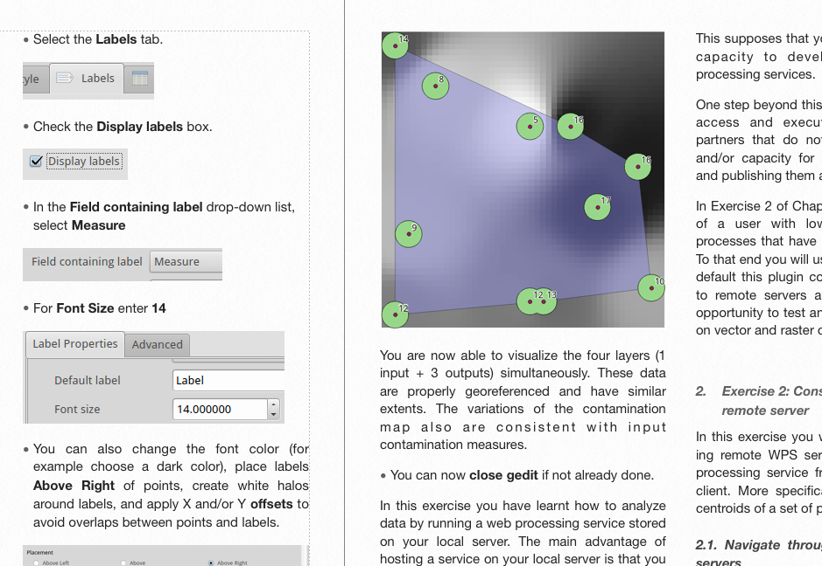
Koji pristup će biti primijenjen?
Retorička pitanja, npr.
  Kako skladištiti podatke?
  Kako objaviti podatke?
Tutorijal zamjenjuje teoriju / iskustvo
Jednostavan za početak korištenja
  da bi pratili tečaj, korisnici samo trebaju kopirati virtualnu mašinu na svoje računalo
  "Početna" HTML stranica
  Moguće je ići brzo kroz vježbu (upute: podebljano / teze)
  Jednostavno korisničko sučelje
Interoperabilnost
  Može biti korišten Mac OS, Windows, Linux
  OGC kompatibilne tehnologije
Od testa do proizvoda
  Instalirati virtualni stroj u razvojno okruženje
Instrukcije su podebljane + teze

Slide 74
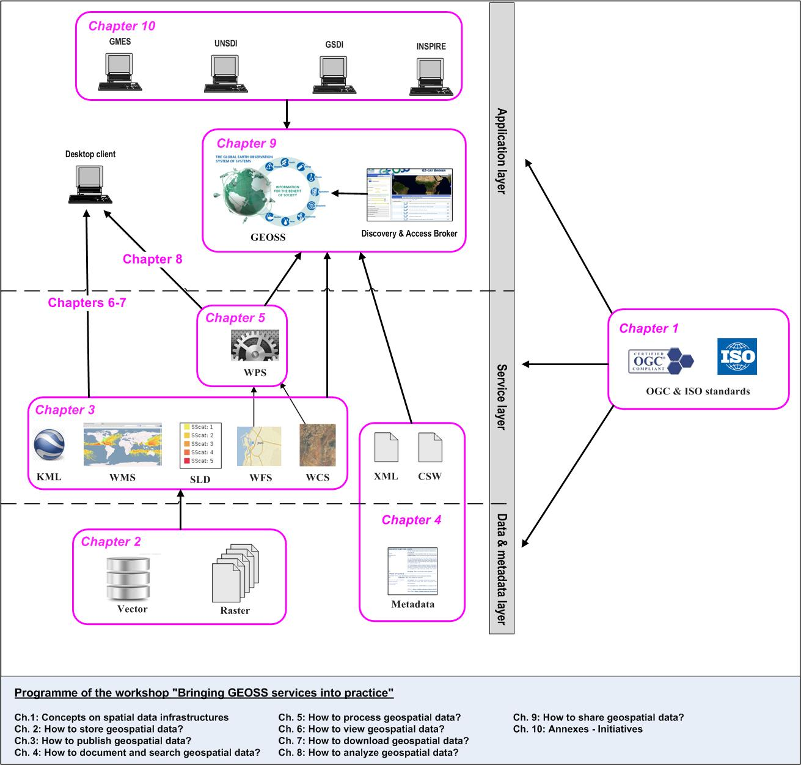




Pregled

Slide 75
Poglavlja i ključne riječi
Poglavlje | Ključne riječi
Pregled IPP koncepta | Dijeljenje podataka; Internet; interoperabilnost; OGC; SDI; web servisi
Kako skladištiti podatke? | DBMS; PostGIS; PostgreSQL; SQL
Kako objaviti podatke? | GeoServer; KML; WCS, WFS; WMS; SLD
Kako dokumentirati i pretraživati ​​podatke? | CSW; GeoNetwork; ISO19115; ISO19139; metapodaci; XML
Kako obrađivati ​​podatke? | Podaci o okolišu; geoprocesiranje; Python script; PyWPS; Web informacija Service (WPS)
Kako prikazati podatke? | Google Earth; OpenLayers; QGIS; WMS
Kako preuzeti podatke? | skidanje; plugin-ovi; WCS, WFS
Kako analizirati / tumačiti podatke? | Podaci o okolišu; geoprocesiranje; lokalni poslužitelj; PyWPS; udaljeni poslužitelj; Web informacija Service (WPS)
Kako dijeliti servise s drugima? | GEO Discovery and Access Broker; registriranje

Slide 76

Kako pohraniti podatke?
Ključne riječi:
DBMS
PostGIS
PostgreSQL
SQL

Slide 77

Kako pohraniti podatke?
Što je baza prostornih podataka?
Za pohranu prostornih podataka, prostorne baze su najbolje sredstvo
Prostorne baze skladište i manipuliraju prostornim objektima.
Primjeri: PostGIS, Oracle Spatial, SQL Server 2008, ...
Obična baza ima stringove, brojeve, datume ... Prostorna baza dodaje posebne (prostorne) tipove atributa radi predstavljanja geografskih svojstava.
Prostorna baza osigurava "prostorni indeks" koji odgovara na pitanje "koji objekti su unutar nekog konkretnog okvira?".

Slide 78
Kako pohraniti podatke?
PostgreSQL/PostGIS
PostgreSQL je moćan objektno-orijentiran softver za upravljanje bazama podataka, besplatan i otvoren
PostGIS pretvara PostgreSQL Database Management System u prostornu bazu dodavanjem podrške za tri svojstva: prostorni tipovi, prostorni indeksi i prostorne značajke

Slide 79
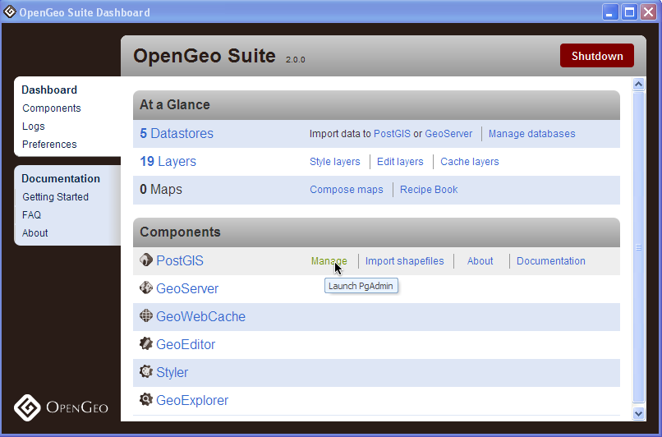
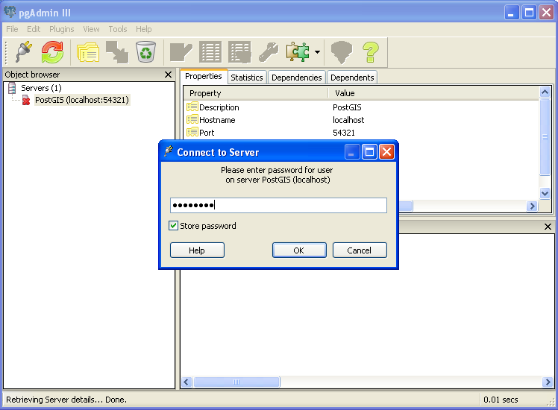
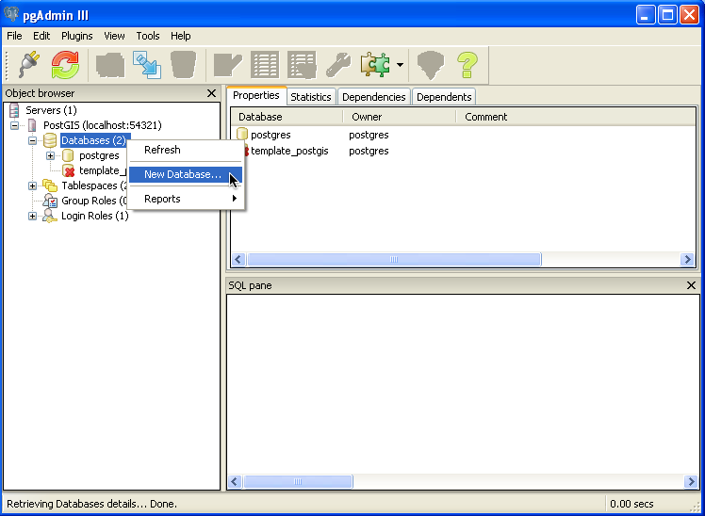
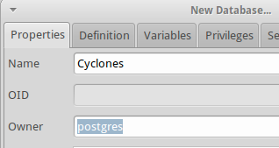
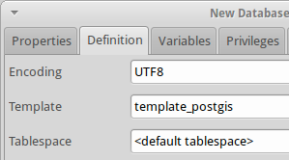

Kako pohraniti podatke?
Kreiranje prostorne baze podataka u PostGIS-u
1) Pokrenite pgAdmin III (PostgreSQL administracijsko
sučelje) sa OpenGEO dashboard-a
2) Napravite dupli klik na PostGIS (localhost: 5342) i
upišite "opengeo" kao lozinku
3) KReirajte:
a) desni klik na stavku Databases i odaberite New Database
b) Ispunite formu:
  Name: Cyclones
  Owner: Postgres
  Template: template_postgis
  c) Kliknite OK
  Baza je napravljena! Možete je provjeriti sljedećim SQL upitom:
  SELECT postgis_full_version();

Slide 80

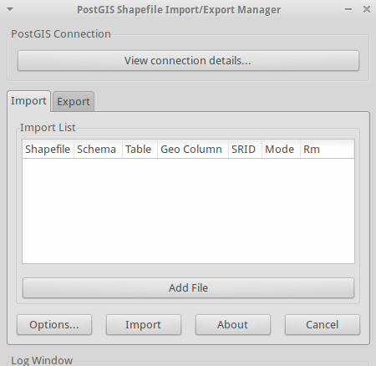
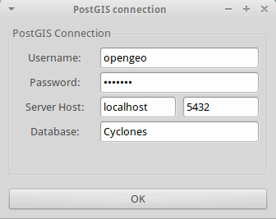

Kako pohraniti podatke?
Učitavanje prostornih podataka (shapefile) u PostGIS
1) Pokrenite pgShapeLoader
2) Kliknite Add File I odaberite shape datoteku (нпр: cy_buffers.shp)
3) Postavite detalje priključka:
  Username: opengeo
  Password: opengeo
  Serverhost: localhost
  Port: 5432
  Database: Cyclones
  4) Kliknite OK i Import
  Shape datoteka je sada uvežena u RostGIS bazu! Nova tablica "cy_buffers" trebala bi se pojaviti kada otvorite "Cyclones" bazu u pgadmin-u

Slide 81
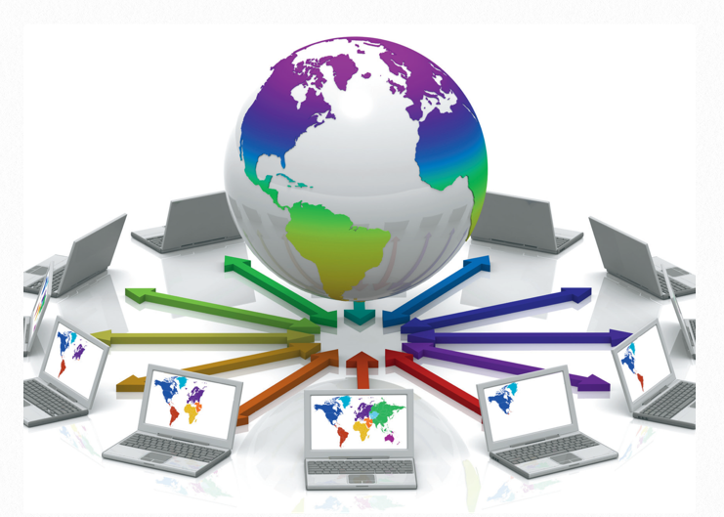
Kako objaviti podatke?
Ključne riječi:
Geoserver
KML
WCS
WFS
WMS
SLD

Slide 82

Kako objaviti podatke?
Osnove GeoServer-a
GeoServer otvoreni softver napisan u Java-i omogućuje korisniku dijeljenje i mijenjanje prostornih podataka
Server za web mapiranje koristi protokole dizajnirane za transfer zemljopisnih informacija
Protokoli mogu biti vlasnički ili otvoreni (npr. WMS, WFS)
Primjeri poslužitelja za web mapiranje: geoserver, mapserver, mapnik, ArcGIS server...
GeoServer može čitati iz različitih izvora:
  datoteke: Shapefile, GeoTIFF, ArcGrid, JPEG2000, GDAL formats
  baze podataka: PostGIS, ArcSDE, Oracle Spatial, DB2, SQL Server
  GeoServer implementira otvorene OGC standarde: WMS, WFS, WCS

Slide 83

Kako objaviti podatke?
Osnove GeoServer-a: WMS
  Web Map Service (WMS):
  standardan protokol za isporuku georefenciranih slika koje produkuje poslužitelj karata
  Primjer WMS zahtjeva:
  http://suite.opengeo.org/geoserver/wms?
  SERVICE=WMS&
  VERSION=1.3.0&
  REQUEST=GetMap&
  LAYERS=usa:states&
  SRS=EPSG:4326&
  BBOX=24.956,-124.731,49.372,-66.97&
  FORMAT=image/png&
  WIDTH=600&
  HEIGHT=255

Slide 84

Kako objaviti podatke?
Osnove GeoServer-a: WFS
  Web Feature Service (WFS):
  standardan protokol za isporuku stvarnih zemljopisnih podataka koji sadrže karte
  Primjer WFS zahtjeva :
  http://suite.opengeo.org/geoserver/wfs?
  SERVICE=wfs&
  VERSION=1.1.0&
  REQUEST=GetFeature&
  TYPENAME=usa:states&
  FEATUREID=states.39
  Feature=jedan geografski podatak poput poligona ili točke
  odgovor na zahtjev je .xml file, koji se lako analizira na računalu

Slide 85
Kako objaviti podatke?
Osnove GeoServer-a: WCS
  Web Coverage Service (WCS):
  standardan protokol koji omogućuje pristup podacima pozadinskom rasteru, tj. "pokrivaču”
  Isti kao WFS ali za rasterske podatke

Slide 86
Kako objaviti podatke?
Osnove GeoServer-a: WPS
  Web Processing Service (WPS):
  Servis za objavljivanje geoprostornih procesa, algoritama i proračuna
  Dopušta izradu procesa nad podacima isporučenim s GeoServer-a, uključujući i rezultate procesa koji su već pohranjeni kao novi sloj karte

Slide 87
Kako objaviti podatke?
Koncepti GeoServer-a
  Workspace:
    ime za umnožak više različitih podataka
    omogućuje uporabu slojeva karte s identičnim imenima bez konflikta
    npr. nyc: ulice
  Store:
    ime za umnožak geografskih podataka koji se odnose na određeni izvor: shapefile, baza podataka ili drugi izvor podržan od strane GeoServer-a
    sadrži mnogo slojeva, kao u slučaju baze koja sadrži mnogo tablica. ? "Store" također može biti i jedan jedini sloj, kao u slučaju shape datoteke ili GeoTIFF-a, koji sadrže samo jedan sloj
    GeoServer smješta parametre povezivanja za svaki "store"
    Svaki "store" mora biti dodijeljen jednom (i samo jednom) "workspace" -u

Slide 88
Kako objaviti podatke?
Koncepti GeoServer-a (nastavak)
  Layer:
  kolekcija geoprostornih svojstava ili pokrivač
  sadrži neki od tipova podataka (točka, linija, poligon, raster)
  GeoServer sadrži informacije o slojevima kao što su podaci o projekciji, granicama regije, asocirane stilovima i dr.
  Layer group:
    kolekcija slojeva
    omogućuje pristup većem broju slojeva pomoću jednog WMS zahtjeva
    od značaja samo za WMS zahtjeve
    Style:
      GeoServer prepoznaje stilove u Styled Layer Descriptor (SLD) formatu
      direktiva za prikaz geografskih podataka (boja, oblik, veličina, ...)
      svaki sloj mora biti povezan s bar jednim stilom.

Slide 89





Kako objaviti podatke?
Koncepti GeoServer-a: web administracija
  web administracijsko sučelje ima zadanu lokaciju
  http://localhost:8080/geoserver
  potrebna je autorizacija (podrazumijeva se admin:geoserver)
  Link Layer Preview dozovljava lak prikaz slojeva koje GeoServer trenutno isporučuje.
➔
➔
➔

Slide 90



Kako objaviti podatke?
GeoServer: stvaranje okruženja
  S instrumentne ploče (http://localhost:8080/geoserver), kliknite “Workspaces”
  kliknite “Add new workspace”
  Upišite ime novog okruženja (npr. GEOSS), njegov URI (npr. http://localhost/geoss) i kliknite submit
Vaše okruženje je kreirano!

Slide 91




Kako objaviti podatke?
GeoServer: objavljivanje PostGIS sloja
  S instrumentne ploče (http://localhost:8080/geoserver), kliknite “Stores”
  Kliknite “Add new store” i odaberite “PostGIS” kao tip
  Odaberite PostGIS
  Ispunite formu s imenom (npr. Cy_buffers) i opisom, kao i parametrom povezivanja na bazu podataka
  U ovoj fazi, skladište je kreirano ali sloj još nije publiciran
  5) Kliknite Publish

Slide 92




Kako objaviti podatke?
GeoServer: objavljivanje PostGIS sloja (nastavak)
  6) Ispunite podatke na tabu "Data", posebno: name, declared SRS, Bounding boxes
  Čim kliknete submit, vaš sloj je publiciran na Geoserver-u!
  Možete ga pregledati klikom na "Layer Preview"
  Kasnije ćemo vidjeti kako promijeniti stil
  Objavljivanje shapefile, rastera ili drugih
  formata prati istu proceduru
⬇
⬇

Slide 93


Kako objaviti podatke?
GeoServer: stilovi
  GeoServer koristi Styled Layer Descriptor (SLD) jezik za opisati geoprostorne podatke
  Svaki objavljeni sloj mora imati dodijeljen stil
  Tipična struktura .sld datoteke je :
    Header: sadrži metapodatke o XML razmacima u nazivima
    FeatureTypeStyle: grupa pravila za stil
    Rules: jedinstvena direktiva za stil
    Symbolizers: 5 tipova :
      PointSymbolizer
      LineSymbolizer
      PolygonSymbolizer
      RasterSymbolizer
      TextSymbolizer
➔

Slide 94




Kako objaviti podatke?
GeoServer: stilovi (nastavak)
  Za izmjenu stila:
  Odaberite liniju “Styles”
  kliknite ime stila da biste ga uredili (npr. polygon), čime ćete otvoriti editor stila
  Npr. pronađite liniju koja počinje s <CssParameter name = "fill"> i promijenite RGB code u # 0000ff (plava)
  3) Unesite željene promjene, kliknite "validate" i "submit"
⬇

Slide 95





Kako objaviti podatke?
GeoServer: stilovi (nastavak)
  Za pridruživanje stila nekom sloju:
  Оdaberite sloj (npr. GEOSS: cy_buffers)
  Prebacite se na "publishing" jezičac i idite na "default style"
  Pomaknite dolje do padajućeg izbornika Default style drop i odaberite onaj koji želite (npr. Cy_buffers_yellow_red)
  Snimite
  Vaš sloj će izgledati drugačije!
⬇
⬇
⬇
⬇

Slide 96


Kako objaviti podatke?
GeoЕxplorer
  To je alat za prikaz, dostupan s instrumentne ploče
  Slojevi mogu biti dodani klikom na zeleni gumb
  Geoexplorer također omogućuje promjene stila sloja (morate biti prijavljeni) ali ...? !!! On pristupa izravno SLD file, i potpuno ga mijenja !!!
➔
Ovo mijenja i .sld kod i vizualno iscrtavanje

Slide 97




Kako objaviti podatke?
Google Earth
  Google Earth je moćan preglednik 3D karata.
  Svaki sloj koji isporučuje GeoServer može biti učitan u Google Earth
  Postoje dva načina pregleda podataka u Google Earth-u:
    Statičkim učitavanjem KML datoteke
    korištenjem Network Link-a i povezivanjem na KML tok podataka
  Učitavanje .kml datoteke:
1.1) kliknite "layers preview"
1.2) odaberite "Google Earth" u padajućem izborniku pored sloja koji želite prikazati (npr. GEOSS: lmz_po_shp) i kliknite "Go"
1.3) Prihvatite otvraranja .kmz datoteke s Google Earth-om
1.4) Kliknite neku od točaka sloja da biste vidjeli njegov opis
➔
➔
➔

Slide 98


Kako objaviti podatke?
Google Earth (nastavak)
  2) Uporaba Network Link-a i povezivanje na KML tok podataka:
  2.1) Dodajte novi Network Link odabirom "Add menu" i "Network Link"
  2.2) Ispunite formu na sljedeći način:
  Name: Large Marine Areas
  Link: http://localhost:8080/geoserver/wms/kml?layers=geoss:lmz_po_shp
  2.3) kliknite OK
➔
2.4) moguće je filtrirati određena svojstva: dodajte & cql_filter = LME_NAME = 'Faroe Plateau' na kraj linka =>
Prednost mrežnog linka: izmjene na izvoru izravno se odražavaju na .kmz!

Slide 99

Kako dokumentirati i pretraživati ​​podatke?
Ključne riječi:
CSW
Geonetwork
ISO19115
ISO19139
Metadata
XML

Slide 100


Kako dokumentirati i pretraživati ​​podatke?
Što su metapodaci?
Metapodaci su podaci ....
koji opisuju druge podatke
Oni pružaju informacije o sadržaju određene stavke. Na primjer, slika može sadržavati metapodatke koji opisuju veličinu slike, dubinu boja, rezoluciju, kada je kreirana itd.
Geoprostorni metapodaci (geografski metapodaci) su tip metapodataka primjenjiv na objekte koji imaju prostornu dimenziju

Slide 101

Kako dokumentirati i pretraživati ​​podatke?
Značaj metapodataka
Metapodaci su alat za upravljanje prostornim podacima i igraju ključnu ulogu u svakoj inicijativi vezanoj za prostorne infrastrukture podataka (SDI)
Ljepilo u infrastrukturi prostornih podataka

Slide 102
Kako dokumentirati i pretraživati ​​podatke?
Zašto metapodaci?
  1) Pristup
  2) Interoperabilnost
  3) Upravljanje
  4) Autorska prava
  5) Očuvanje

Slide 103

Kako dokumentirati i pretraživati ​​podatke?
Zašto metapodaci? 1) Pristup
Izvor: The story of data on the environment http://www.youtube.com/watch?v=9SKOwQDFhYI&feature=related

Slide 104

Kako dokumentirati i pretraživati ​​podatke?
Zašto metapodaci? 2) Interoperabilnost
“sposobnost dva ili više sustava ili komponenti za razmjenjivanje informacija i korištenje informacija koje su razmijenjene”
Catalog Services for the Web (CS-W)
Definira nekoliko web sučelja za otkrivanje prostornih podataka
Метаподаци
Notes:
Što je interoperabilnost?
to je sposobnost unaprijedi integracija, baš kao dva dijela slagalice
ČITAJ DEFINICIJU!

Slide 105


Kako dokumentirati i pretraživati ​​podatke?
Zašto metapodaci? 3) Upavljanje skladištem podataka

Slide 106
Kako dokumentirati i pretraživati ​​podatke?
Zašto metapodaci? 4) Prava
Omogućuju upravljanje i zaštitu prava
Zato što korištenje kataloga metapodataka ne daje direktan pristup podacima, lako je osigurati različite načine da se do njih dođe.
Što više, ako su primijenjena neka prava zaštite, ona će biti naznačena u metapodacima.
Pravni aspekt
Digitalna prava
vlasništvo
odgovornost
prava vlasništva
Notes:
- Interoperabilan sustav ima nekoliko apsekata:
- tehnički
- Semantički (slične terminologije)
- pravni
- I ljudski: to je razlog zašto smo danas ovdje: naučiti, razmijeniti, surađivati ​...

Slide 107


Kako dokumentirati i pretraživati ​​podatke?
Zašto metapodaci? 5. Očuvanje
U smeće!!
Ne znamo ništa o ovoj slici!?

Slide 108


Kako dokumentirati i pretraživati ​​podatke?
Geonetwork: online kreiranje metapodataka
From :C. Plumejeaud , et al (2011): Opérationnalisation d’un profil ISO 19115 pour des métadonnées socio-économiques
Norma ISO 19115 definira opsežan skup elemenata za metapodatke; (tipično se koristi samo mali dio ovog skupa).

Slide 109

Kako dokumentirati i pretraživati ​​podatke?
Geonetwork: online kreiranje metapodataka
ISO19115-19139 standadi zbunjuju mnoge ljude. Postoji samo jedan (1!) Standard za metapodatke o geografskim podacima, a to je ISO-19115.
ISO -19.115 je originalno objavljen bez DTD tj. XML sheme koja bi se koristila za potvrdu slogova metapodataka (formatiranih kao XML dokument).
Odlučeno je da ISO TC211 razviti konkretan standard za implementaciju, nazvan ISO-19139. Ovaj standard ima oblik sheme metapodataka (XSD dokument). Shema se može koristiti da se obavi validacija dokumenta napravljenog prema ISO -19.115

Slide 110

Kako dokumentirati i pretraživati ​​podatke?
Metapodaci i standardi
Kako se standardi umnožavaju
14!? Besmislica!
Trebamo razviti jedan univerzalni standard koji će pokriti sve
Uskoro:
Situacija:
imamo 14 konkurentnih standarda
Situacija:
imamo 15 konkurentnih standarda
Аhа!
Notes:
standardi omogućuju da se podaci promatraju kao zajednički resurs, što je vrlo korisno u različitim domenama i različitim dijelovima zajednice

Slide 111






Kako dokumentirati i pretraživati ​​podatke?
Primjeri projekata koji koriste GeoNetwork

Slide 112



Kako dokumentirati i pretraživati ​​podatke?
Što je Geonetwork?
GeoNetwork je decentraliziran sustav upravljanja prostornim informacijama zasnovan na otvorenim stanadrima, dizajniran da omogući pristup georefernciranim bazama podataka i kartografskim proizvodima različitih davatelja kroz metapodatke.
Pospješuje razmjenu prostornih podataka i dijeljenje između organizacija i njihovih klijenata korištenjem kapaciteta i snage Interneta.
Notes:
Suradnja je vrlo bitan element na koji utječu politički i organizacijski čimbenici
U tom smislu važno je učinkovito i aktivno uključivanje korisnika, kako bi se razumjela:
priroda interakcije
motivi
potrebe
kapaciteti
Ne smije biti nametnuta jer bi izazvala otpor, već treba biti izgrađena
Sudionici će surađivati ​​samo ako su uzete u obzir njihove potrebe i ako su angažirani dovoljni ljudski i financijski resursi

Slide 113

Kako dokumentirati i pretraživati ​​podatke?
Glavna svojstva
Trenutna pretraga nad lokalnim i distribuiranim katalozima podataka
Postavljanje i skidanje podataka, dokumenata i drugog sadržaja
Interaktivni web preglednik karata, koji kombinira Web Map Service s distribuiranih poslužitelja iz cijelog svijeta
Online generator slojeva za karte i izvoz u PDF format
Online izmjene metapodataka sa snažnim sustavom predložaka
Redovan harvesting i sinkronizacija metapodataka između distribuiranih kataloga
Upravljanje grupama i korisnicima
Precizna kontrola pristupa

Slide 114

Kako dokumentirati i pretraživati ​​podatke?
Geonetwork: osnove
Dostupna preko web pretraživača (npr. http://localhost:8080/geonetwork)
Porebna autorizacija (admin: admin) da bi se pristupilo "Administrativnim" funkcijama
➔
Unos metapodataka moguć:
  unosom u online formu
  uvoženjem .xml datoteke koju prati neki standard (npr. ISO19139)

Slide 115



Kako dokumentirati i pretraživati ​​podatke?
Geonetwork: online kreiranje metapodataka
U "adminsitrativnom" dijelu GeoNetwork-a, kliknite „New Metadata“ link
Odaberite obrazac (npr. "Template for Vector data in ISO19139") i grupu "Sample group" i kliknite "Create"
3) Postavite različita polja
4) Snimite i zatvorite
Vaš slog metapodataka je snimljen i pretraživ je s početne stranice

Slide 116


Kako dokumentirati i pretraživati ​​podatke?
Geonetwork: unošenje .xml datoteke
U "Administrativnom" dijelu GeoNetwork-a, kliknite „Metadata insert“
Odaberite .xml fajl (mora biti usklađen sa standardom!) I kliknite "Insert"
3) Trebali bi vidjeti poruku da su metapodaci dodani
4) Kliknite tipku „Edit“ da biste se uvjerili jesu li sva polja ispravno unešena
Vaš slog metapodataka je tada snimljen i može biti dijeljen s početne stranice
⬇

Slide 117



Kako dokumentirati i pretraživati ​​podatke?
Geonetwork: žetva
GeoNetwork nudi mogućnost automatskog popunjavanja slogova metapodataka iz drugog online izvora => žetva
Žetva: "proces prikupljanja metapodataka iz udaljenog izvora i njihovo skladištenje u lokalni GeoNetwork radi brze pretrage".
postupak:
1) U "Administrativnom" dijelu GeoNetwork-a, kliknite „Harvesting management“
2) Kliknite „Add„ i odaberite tip „Harvesting“ (npr. Geonetwork v2.1 remote node)
3) Ispunite različite kriterije i snimite. Npr.
  Name: PEGASO - Country limits Level 0
  URL: http://pegasosdi.uab.es:80/catalog
  Free text: Global Administrative Areas - LEVEL 0
  4) Pokrenite je
Na početnoj strani trebali biste vidjeti nov slog
metapodataka koji odgovara ovoj žetvi

Slide 118


Kako dokumentirati i pretraživati ​​podatke?
Geonetwork: žetva (nastavak)
Moguće je obaviti žetvu i na druge načine
Npr. Catalogue Services for the Web ISO Profile 2.0 nudi mogućnost obavljanja CS-W upita s više filterskih mogućnosti
➔
http://geonetwork.grid.unep.ch:8080/ge onetwork/srv/en/csw?request=GetCap abilities&service=CSW&acceptVersions =2.0.2

Slide 119


Kako dokumentirati i pretraživati ​​podatke?
Geonetwork: ovlasti korisnika
Slogovi metapodataka mogu biti javni ili ograničeni na određenu skupinu
Da bi se prikazale ovlasti i kategorije korisnika, i da bi se njima upravljalo, potrebno je biti prijavljen kao administrator
postupak:
  Idite na parametre sloga metapodataka
  Kliknite „Other actions“ > „Privileges“
  Dodijeliti privilegije različitim grupama i kliknite "Submit"
⬇

Slide 120

Kako dokumentirati i pretraživati ​​podatke?
Geonetwork: kategorije
GeoNetwork omogućuje dodjeljivanje postojeće kategorije slogovima metapodataka kako bi se stvorile nove kategorije (npr. INSPIRE kategorije)
Ovo se radi u Administration dijelu, Category Management > Add a new Category
Preko „Other actions“ > „Categories“ možete dodijeliti kategoriju odabranom slogu

Slide 121




Kako dokumentirati i pretraživati ​​podatke?
Geonetwork: pretraga metapodataka
podrazumjevana pretraga omogućuje pronalaženje teksta unutar kompletnog sloga, kao što su ključne riječi metapodataka i / ili zemljopisne lokacije
zemljopisna pretraga omogućuje izbor određene regije da bi se suzili rezultati pretraživanja
  sa unaprijed definirane liste
  ili izborom područja na karti
  Također se mogu obavljati pretrage po kategorijama
  ili raditi napredne pretrage (što? kada? gdje? kategorija? ...)

Slide 122


Kako dokumentirati i pretraživati ​​podatke?
Geonetwork: prikaz metapodataka
Rezultat pretraživanja daje popis slogova metapodataka koja odgovara postavljenom upitu. Za svaki slog, prikazuju se naslov, sažetak i ključne riječi
Kada se proširi pogled, dobiva se kompletan opis metapodataka, a možda i gumb za skidanje ovisno od privilegija

Slide 123

Kako obraditi podatke?
Ključne riječi:
Prostorni podaci
Geoprocesiranje
Python skripta
PyWPS
Web Processing Service (WPS)

Slide 124
Како obraditi podatke?
Web Processing Services: osnove
OpenGIS® Web informacija Service (WPS) Interface Standard:
pravila za standardizaciju ulaza i izlaza (zahtjeva i odgovora) za servise obrade geoprostornih podataka (npr. preklapanje poligona)
Python: otvoren i besplatan programski jezik koji uključuje desetke funkcija za upravljanje i analizu geoprostornih podataka
Python Web informacija Service (PyWPS): implementacija Web informacija Service stanrda OGC-a. Napisan je s ugrađenom podrškom za GRASS GIS.
Quantum GIS (QGIS): međuplatformska besplatna aplikacija za lokalna računala koja osigurava pregled podataka, njihovo mijenjanje i analizu. Podržava veliki broj pluginova, prije svega WPS klijenta za web servise

Slide 125



Каko obraditi podatke?
Web Processing Services: vježba
koristitćemo .gml fajl (GML je eXtensible Markup Language (XML) gramatika za izražavanje geografskih svojstava). Prvo ćemo ga ispitati u QGIS-u.
postupak:
  kliknite "Add vector layer", odaberite "Measures.gml" fajl i EPSG: 4326 kooridnatni sustav (odgovara WGS 84)
  Tablica atributa sadrži 4 polja: X, Y koordinate, vrijednost i ID.
  zatvorite QGIS
⬇

Slide 126




Каko obraditi podatke?
Web Processing Services: vježba
Onda ćemo koristiti tekst editor (npr. Gedit) da napišemo python skriptu koju ćemo nazvati processing.py.
Skripta će imati tri dijela: (1) inicijalizacije procesa i deklaracija korisnih knjižnica, (2) deklaracija ulaznih i izlaznih parametara i (3) pisanje koda za obradu geoprostornih podataka upotrebom specifičnih naredbi.
Part 1
Part 2
Part 3

Slide 127
Каko obraditi podatke?
Web Processing Services: vježba
Potrebno je objaviti skriptu na lokalnom poslužitelju
Objavljivanje PyWPS procesa zahtijeva smještanje određenih informacija u mapu za obradu, npr. /usr/local/lib/python2.7/dist-packages/pywps-3.2.1-py2.7egg/pywps/processes
On će sadržavati:
  __init__.py fajl koji postavlja __all__ array sadržaj na popis dostupnih varijabli
  sve Python skipte koje želite objaviti kao web servise, primjerice processing.py
  za objavu na lokalnom poslužitelju, možete koristiti terminal emulator i dati prava čitanja, pisanja i izvršavanja svom Python skriptu (CHMOD 777)
  Ovim je WPS objavljen na Vašem lokalnom poslužitelju i spreman za preuzimanje (izvršenje) od strane klijenta (npr. QGIS WPS plugina). Ovo će biti objašnjeno u poglavlju "Kako analizirati podatke?"

Slide 128

Kako prikazati podatke?
Ključne riječi:
Google Earth
Open Layers
QGIS
WMS

Slide 129
Kako prikazati podatke?
Servisi za web mapiranje: osnove
Web Map Service definira sučelje koje omogućuje klijentu da od georeferenciranih podataka dobije odgovarajuću kartu
U kontekstu WMS-a, karta je grafička reprezentacija (jpeg, gif ili png datoteka) geoprostornih podataka što znači da WMS servis ne daje pristup samim podacima
Tradicionalno WMS sučelje, prozvano URL pozivom, ima sljedeće opcije:
  GetCapabilites: odgovara klijentu kakvi tipovi slojeva su dostupni i koji se upiti mogu postaviti
  GetMap: proizvodi kartu prikazujući sliku s izabranim slojem
  GetFeatureInfo: odgovara na jednostavan upit o tome kakav je sadržaj karte

Slide 130

Kako prikazati podatke?
Servisi za web mapiranje: osnove (nastavak)
Primjer WMS URL-a s GetCapabilities zahtjevom, koji vraća korisniku XML dokument s opisom dostupnih usluga i skupova podataka:
  http://preview.grid.unep.ch:8080/geoserver/wms?request=GetCapabilities

Slide 131

Kako prikazati podatke?
Servisi za web mapiranje: osnove (nastavak)
GetMap je najvažnija od tri osnovne operacije WMS sučelja jer ona vraća sliku s prikazom odabranog sloja
Primjer WMS URL-a s GetMap zahtjevom:
  http://preview.grid.unep.ch:8080/geoserver/wms?bbox=-178.21655,18.92548,-66,71.35144&
  styles=&
  Format=image/png&
  request=GetMap&
  version=1.1.1&
  layers=preview:cy_buffers,preview:Admin1&
  width=640&
  height=309&
  srs=EPSG:4326

Slide 132

Kako prikazati podatke?
Servisi za web mapiranje: osnove (nastavak)
Operacija GetFeatureInfo se koristi za dobijanje tablica atributa za odabrani sloj karte i informacija o njegovim specifičnim svojstvima
Primjer WMS URL-a s GetFeatureInfo zahtjevom:
  http://ogi.state.ok.us/geoserver/wms?SERVICE=WMS&VERSION=1.1.1&
  REQUEST=GetFeatureInfo&
  SRS=EPSG:4326&
  BBOX=-104.5005,32.7501,-94.01,37.20&
  WIDTH=800&
  HEIGHT=300&
  LAYERS=ogi:okcounties&
  QUERY_LAYERS=ogi:okcounties&
  STYLES=&
  X=550&
  Y=105

Slide 133
Kako prikazati podatke?
Servisi za web mapiranje: OpenLayers
OpenLayers je otvorena JavaScript biblioteka za prikaz karata u web pretraživačima
Sadržana je u Javascript file (OpenLayers.js) i mapi "img" koju treba staviti na server
Zatim je potrebno napisati .html file koji će pozvati ovu biblioteku i koji će sadržavati sav neophodan kod za dodavanje željenih zemljopisnih slojeva karte

Slide 134



Kako prikazati podatke?
Servisi za web mapiranje: OpenLayers
html datoteka (koja može biti mijenjana u tekst editoru, npr. gedit) mora sadržavati neke obvezne elemente:
  strukturu html stranice na kojoj će se iscrtavati karta
  tag za uvoz skripta koji će uključiti OpenLayers biblioteku na stranicu
  prikazivač karte (element na kome će karta biti smještena)
  slojeve (WMS): primjer pozadinske karte s meta kartom
html struktura
Slojevi (WMS)
Skript tag za
OpenLayers biblioteku
Prikazivač karte

Slide 135


Kako prikazati podatke?
Servisi za web mapiranje: OpenLayers
Možete dodati i druga svojstva na karte:
  dodatni slojevi (osnovne karte ili tematske karte)
  kontrole: mini karta, skaliranje, prebacivanje s sloja na sloj, pozicija miša, pomicanje, ...
  Prilikom otvaranja odgovarajuće .html datoteke, pretraživač će iscrtati kartu!
➔

Slide 136





Kako prikazati podatke?
Servisi za web mapiranje: prikaz
WMS slojevi mogu se prikazati na više načina:
  u OpenLayers-u (kao što je upravo pokazano)
  u Google Earth-u (pokazano ranije u prezentaciji)
  u klijentskom GIS softveru (ESRI ArcGIS, Quantum GIS, ...)
  Prikaz WMS slojeva u QGIS-u:
    Kliknite "Add WMS layer"
    Kliknite "New" i dodijeliti ime konekciji (npr. Preview - WMS).
    Umetnite WMS URL (npr. Http://preview.grid.unep.ch:8080/geoserver/wms?)
    Kliknite "OK" i "Connect", a onda kliknite "Title" radi razvrstavanja slojeva
    Klinkite na „Identify features" da biste pogledali podatke o sloju
⬇
⬇
⬇
⬇

Slide 137

Kako skinuti podatke?
Ključne riječi:
Download
Plugins
WFS
WCS

Slide 138





Kako skinuti podatke?
Preuzimanje i mijenjanje podataka u GIS klijentima
Koristit ćemo QGIS kao GIS klijent u ovoj demonstraciji
Dodat ćemo Web Feature Services u QGIS:
    Kliknite „Add WFS layer"
    Kliknite "New" i dodijelite ime ovoj konekciji (npr. Preview - WFS).
    Umetnite WFS URL (npr. Http: // localhost: 8080 / geoserver / WFS)
    Kliknite "OK" i "Connect", a zatim "Title" da biste poredali slojeve po naslovu
    Odaberite lmz_po_shp sloj, koji je objavljen ranije na GeoServer-u i kliknite "Apply" i "Close"
    Informacije o atributima su dostupne ili
    putem "identify features" tipke
    ili preko tablice atributa
    Ako želite možete snimiti podatke kao shapefile
⬇
⬇
⬇

Slide 139



Kako skinuti podatke?
Preuzimanje i mijenjanje podataka u GIS klijentima
Ako je svojstvo transakcije WFS servisa omogućeno, korisnici mogu mijenjati podatke online koristeći "Edit" alate
Možete npr. pomaknuti točku (crvenu), što će promijeniti tablicu atributa
Ako snimite ove izmjene, one će ostati online!
⬇
⬇

Slide 140

Kako analizirati podatke?
Ključne riječi:
Prostorni podaci
Geoprocesiranje
Lokalni poslužitelj
PyWPS
Udaljeni poslužitelj
Web Processing Service (WPS)

Slide 141





Kako analizirati podatke?
Preuzimanje WPS-a pohranjenog na lokalnom poslužitelju
Napisali smo Rython skriptu u dijelu "kako obraditi podatke?". Sada ćemo je koristiti u QGIS WPS klijentu kroz grafičko sučelje
postupak:
  Otvorite "processing.py" u tekst editoru
  Ova datoteka sadrži ulazno / izlazne parametre:
  Ulazni sloj koji sadrži geoprostorne objekte
  Deklaraciju odstojanja
  Izlazni GML file sa međuspremnicima, kodiran kao xml
  Interpolacijska površina koja će biti kreirana u ovom procesu (tiff slika)
  Proces će također kreirati shapefile pod nazivom: outputHull u / tmp mapi

Slide 142











Kako analizirati podatke?
Preuzimanje WPS-a pohranjenog na lokalnom poslužitelju
U QGIS-u, dodajte "Measures.gml" file kao vektorski sloj (EPSG: 4326)
Spojite loklani WPS server kroz QGIS WPS klijenta (name: My WPS; url: http://localhost/cgi-bin/pywps.cgi?service=WPS&request=getcapabilities)
U ovoj fazi trebali biste vidjeti sve postojeće procese na svom poslužitelju. Odaberite "informacija" vrstu i klinite OK.
U prozoru koji se otvara trebali biste vidjeti 4 parametra:
  Padajući izbornik s ID (data) i naslovom (Input data)
  => Odaberite "measures"
  Prazno polje za unos vrijednosti međuspremničkog odstojanja? => Unesite vrijednost 0.1, što odgovara vrijednosti od 10 km)
  Izlazni međuspremnik smješten u GML fajl kodiran kao XML
  Izlaznu interpolacijsku površinu u TIFF formatu
➔
➔
➔
➔
➔

Slide 143



Kako analizirati podatke?
Preuzimanje WPS-a pohranjenog na lokalnom poslužitelju
Kliknite "Run" da biste startali WPS
Odaberite "EPSG: 4326" (WGS 84) i klinite „OK“. Nov rasterski sloj dodan je QGIS projektu
Obrada je kreirala i druge slojeve. Dodajte ih s "Add vector layer" alatkom i odaberite EPSG: 4326
Napravite neophodne postavke za bolji prikaz (redoslijed slojeva, providnost, bojanje rastera, oznake ...)
➔
➔

Slide 144





Kako analizirati podatke?
Preuzimanje WPS-a pohranjenog na udaljenom poslužitelju
U QGIS-u, klikinte na "connect" WPS-ovog dodatka i na "Add default server"
Odaberite "52 North" iz padajućeg izbornika i kliknite "Connect"
Učiniti isto za "Kappasys WPS server", "ZOO project grass" i "geodati.fmach.it"
Dodajte vektorski sloj "Parcels.gml", odaberite "geodati.fmach.it" server i kliknite „Connect".
Odaberite "CentroidPy" funkciju da biste napravili centroid parcela dodatih QGIS karti
Kliknite "OK" i "Run". Kada se proces završi, pojavit će se prozor Coordinate System Reference Selector. Odaberite "EPSG: 4326" (WGS 84) i kliknite "OK" dva puta.
➔
➔
➔
Nov sloj dodan je karti. Centroid je kreiran za svaku parcelu. Centroidni sloj je WGS 84 baš kao i sloj s parcelama.

Slide 145
Kako dijeliti usluge?
Ključne riječi:
Global Earth Observation System of Systems (GEOSS)
Discovery Broker
Access Broker
WMS – WFS – WCS – CSW

Slide 146
GEO Discovery and Access Broker
(GEO posrednik za pretragu i pristup - GEO DAB)
Pregled
Uvod u posredovanje
GOESS Zajednička Infrastruktura
Funkcionalnosti GEO DAB-a

Slide 147

Usluge prostorne infrastrukure podataka
OGC
Servisi INSPIRE mreže
(Objavljivanje)
opisivanje
otkrivanje
pristup
obrada
(Sklapanje / tok)
Pregled
otkrivanje
preuzimanje
transformacija
Poziv servisima za prostorne podatke
Notes:
Ozbiljno ograničenje za isporuku: trenutne IPP izrađuju poziv za Arhitekturu orijentiranu ka Servisima (SOA).
Tipovi osnovnih IPP servisa se ​​još proučavaju
Npr. opisivanje je oblik obrade, ali razlika je jasna zbog važnosti koje imaju prostorni podaci.

Slide 148





















































E-infrastruktura za šumarstvo
Dobra iskustva
Regulativa
Sigurnost (AAA)
Korisnik usluga
Korisnik usluga
Davatelj usluga
Davatelj usluga
Davatelj usluga
Model(i) metapodataka
Model(i) podataka
Format(i) / Jezik(-ci)
Kontrolni rječnik(-ci)
Konvencije o podacima
Semantika
Protokol(i) / sučelje(-a) za:
otkrivanje
pristup
prikaz
obradu
Notes:
Tematska kibernetička infrastruktura sastoji se iz skupa zajedničkih standarda i pravila (npr. dobrih iskustava) koje su usvojili i proizvođači i korisnici podataka radi objavljivanja, pronalaženja i vezivanja za dostupne resurse.
Registar servisa i generički portal su zajednički implementirani na razini infrastrukture.
Arhitekture koji primjenjuju ovaj predložak su poznate kao Federalizirane Arhitekture.
Zapravo, one se temelje na konceptu "zajedničkog federativnog modela podataka" i "zajedničkog federativnog protokola interoperabilnosti".
Većina IPP-ova u svijetu temelji se na ovom modelu (NIPP u SAD, INSPIRE u Europi, geonim, CUAHSI i OneGeology).
Kada želimo povezati više njih, npr. u multidisciplinarnu infrastrukturu, slika postaje komplicirana ...

Slide 149
E-infrastruktura za šumarstvo
Dobra iskustva
Regulativa
Sigurnost (AAA)
Korisnik usluga
Korisnik usluga
Forestry Service Bus
Davatelj usluga
Davatelj usluga
Davatelj usluga
Model(i) metapodataka
Model(i) podataka
Format(i) / Jezik(-ci)
Kontrolni rječnik(-ci)
Konvencije o podacima
Semantika
Protokol(i) / sučelje(-a) za:
otkrivanje
pristup
prikaz
obradu

Slide 150



E-infrastruktura za šumarstvo
E-infrastruktura za vrijeme na oceanima
Korisnik usluga
Korisnik usluga
Korisnik usluga
Korisnik usluga
Mag. servisa za vrijeme na oceanima
Davatelj usluga
Davatelj usluga
Davatelj usluga
Forestry Service Bus
E-infrastruktura za suše
Davatelj usluga
Davatelj usluga
Davatelj usluga
Korisnik usluga
Korisnik usluga
Drought Service Bus
Davatelj usluga
Davatelj usluga
Davatelj usluga
Korisnik usluga
Korisnik usluga
Biodiversity Service Bus
Davatelj usluga
Davatelj usluga
Davatelj usluga
E-infrastruktura za
bioraznolikost
Notes:
Držeći kibernetičku infrastrukturu što jednostavnijom, kompleksnost se prebacuje gotovo isključivo na proizvođača i koriniska podataka.
To stvara barijere i smanjuje njihovu spremnost da investiraju svoje resurse kako bi sudjelovali u interdisciplinarnim ili multidisciplinarnim infrastrukturama.
Nasuprot tome, oni se rađe posvećuju izgradnji intra-disciplinarnih i tematskih kapaciteta što usložnjava međuorganizacijsku multidisciplinarnu infrastrukturu.

Slide 151
E-infrastruktura za šumarstvo
E-infrastruktura za vrijeme na oceanima
Korisnik usluga
Korisnik usluga
Korisnik usluga
Korisnik usluga
Mag. servisa za vrijeme na oceanima
Davatelj usluga
Davatelj usluga
Davatelj usluga
Forestry Service Bus
E-infrastruktura za suše
Davatelj usluga
Davatelj usluga
Davatelj usluga
Korisnik usluga
Korisnik usluga
Drought Service Bus
Davatelj usluga
Davatelj usluga
Davatelj usluga
Korisnik usluga
Korisnik usluga
Biodiversity Service Bus
Davatelj usluga
Davatelj usluga
Davatelj usluga
E-infrastruktura za
biodiverzitet

Slide 152












Problem pristupa podacima
Heterogenost otkrivenih podataka
  Različiti pristupni servisi
  Različiti formati
  Različiti koordinatni sustavi
  Različite razlučivosti
  Različita geo-pokrivenost
  prostor i vrijeme
WCS
WFS
WMS

Slide 153
Ulaz u Broker (Posrednik)
Posebna, treća strana koja djeluje kao komunikacijski posrednik između izvora i odredišta
  U gospodarstvu: privatno lice koje ugovara transakcije između kupca i prodavača
Cf. Proxy: agent ovlašten za djelovanje za drugu stranu zadržavajući isto sučelje (ali može dodati novo ponašanje)
Cf. Adapter: agent koji zadržava ponašanje druge strane, ali mijenja njeno sučelje

Slide 154

Korisnik usluga
Korisnik usluga
Magistrala servisa discipline C
Korisnik usluga
Korisnik usluga
Davatelj usluga
Davatelj usluga
Davatelj usluga
Magistrala servisa discipline A
Davatelj usluga
Davatelj usluga
Davatelj usluga
Kvaliteta i obilježavanje
Sastavljanje
Obrada
posrednička infrastruktura
Pristup
Otkrivanje
Semantika
Korisnik usluga
Korisnik usluga
Magistrala servisa discipline B
Davatelj usluga
Davatelj usluga
Davatelj usluga
Korisnik usluga
Korisnik usluga
Magistrala servisa discipline D
Davatelj usluga
Davatelj usluga
Davatelj usluga
Notes:
Brokerska komponenta realizira svo neophodno posredovanje, prilagodbu, indeksiranje, distribuciju, semantičko mapiranje, pa čak i provjeru kvalitete, koja je neophodna da bi se izašlo na kraj s rastućom složenošću GEOSS kibernetičke infrastrukture

Slide 155
Posredovanje pogoduje GEOSS konceptu
GEOSS nije centralizirano skladište podataka, već nadgradnja postojećih sustava, IPP-ova i podataka o promatranju Zemlje
  Ohrabruju se operabilnost i slobodan pristup
  Ni od proizvođača podataka ni od korisnika se ne zahtjeva da promjene svoje tehnologije ili standarde
Notes:
Okvir za posredovanje se u GEOSS-u naziva GCI (GEOSS Common Infrastructure)

Slide 156
GEOSS Common Infrastructure (GCI)
Zajednička infrastruktura GEOSS-a
  Okvir za usluge dodanih vrijednosti obogaćuje interoperabilnost rastućeg broja heterogenih sustava za promatranje Zemlje, njihovih disciplina i aplikacija
  Dopušta članovima objavljivanje​​, otkrivanje, ocjenjivanje, pristup i korštenje podataka, informacija, alata i servisa raspoloživih kroz GEOSS

Slide 157
Ilustracija GCI-a

Slide 158
Usluge pretrage
Podržavaju dobivanje resursa relevantnih za određeni kontekst, obično zadan i ograničen nekim upitom
Omogućavaju ih određeni servisi (npr. Web pretraživači) i odgovarajuće pomoćne informacije (npr. Metapodaci) pridruženi resursu, neovisno od njihove infrastrukture
Primjeri u OGC-u
  Catalogue Service
Notes:
Cf. pretraga
(Opuštena) konzultacija resursa, obično praćena nizom referenci
Omogućena samom strukturom resursa i mehanizmima kroz koje jedan resurs može biti povezan s drugim (npr. URL-ovi na webu)

Slide 159
Usluge pristupa
Podržavaju preuzimanje podataka, obično ograničene prostorno ili na neki drugi način, u obliku korisnom za obradu na strani korisnika, ili za ulaz u neki znanstveni model
Primjeri u OGC-u
  Web Coverage Service
  Sensor Observation Service
  Web Feature Service

Slide 160

Zajednički model za metapodatke
ISO 19115
ISO 19119
ISO 19139
…
Notes:
Broker / agent posreduje između neusaglašenih kataloga i pristupnih servisa.
Primjenjujući harmonizaciju metapodataka i prilagodbu protokola, on je u mogućnosti isporučiti upit i transformirati odgovor na jednolik i konzistentan način

Slide 161








Podržani sustavi održavanja
 | Servisi za Otkrivanje / Inventar / Izlistavanje
 | OGC WCS 1.0, 1.1, 1.1.2
 | OGC WMS 1.3.0, 1.1.1
 | OGC WFS 1.0.0
 | OGC WPS 1.0.0
 | OGC SOS 1.0
 | OGC CSW 2.0.2 Core, AP ISO 1.0, ebRIM/CIM, ebRIM/EO
 | ESRI ArcGIS Geoportal (version 10) catalog service
 | THREDDS 1.0.1, 1.0.2
 | THREDDS-NCISO 1.0.1, 1.0.2
 | CDI 1.04, 1.3, 1.4 1.6
 | GI-cat 6.x, 7.x
 | GBIF
SOS

Slide 162



Podržani sustavi održavanja
 | Servisi za Otkrivanje / Inventar / Izlistavanje
 | GeoNetwork (versions 2.2.0 and 2.4.1) catalog service
 | Deegree (version 2.2) catalog service
 | OpenSearch 1.1 accessor
 | OAI-PMH 2.0 (support to ISO19139 and dublin core formats)

Slide 163





Podržani sustavi održavanja
 | Rukovatelji podacima
 | NetCDF-CF 1.4
 | NCML-CF
 | NCML-OD
 | ISO19115-2
 | GeoRSS 2.0
 | GDACS
 | DIF
 | Generic File system
 | SITAD (Sistema Informativo Territoriale Ambientale Diffuso)
 | WAF

Slide 164



Podržana sučelja za pristup
 | Servisi za otkrivanje
 | OGC CSW
 | OAI-PMH 2.0
 | OpenSearch
 | GI-cat extended interface
 | CSW 2.0.2 AP ISO 1.0
 | CSW 2.0.2 ebRIM EO
 | CSW 2.0.2 ebRIM CIM
 | ESRI GEOPORTAL 10
 | OpenSearch 1.1
 | OpenSearch GENESI DR

Slide 165
Funkcionalnosti GEO DAB-a
Semantičko otrkivanje između domena
Dinamičko prikazivanje podataka
Praćenje rezultata (prvo dostupni podaci)
Proširivanje
Usklađen pristup podacima

Slide 166
GEO DAB izvedba
Pokreću ga GI-cat i GI-axe
  http://essi-lab.eu/do/view/GIcat
  http://essi-lab.eu/do/view/GIaxe
GEO DAB je middleware
  Java Web Archive za Web Container
  Javascript GI-API dostupan klijentima/portal
GI-cat uključuje i jednostavan web klijent
Notes:
GEO DAB pokreću GI-cat i GI-axe.
GI-API dozvoljava uvid u funkcionalnosti putem Javascript API-a.

Slide 167
Semantičko otkrivanje kroz više domena
Notes:
GI-cat uključuje i web klijent s mapom i grafičkim kontrolama za zadavanje određenih kriterija upita (četiri „w”, kvalitetu ...)
Rezultati su prikazani u donjem panelu.

Slide 168
Semantičko otkrivanje kroz više domena
Notes:
Prikazom izabranih izvora, rezultat pretraživanja se može suziti na podskup izvora podataka ili samo jedan izvor

Slide 169
Semantičko otkrivanje kroz više domena
Notes:
Osim normalne pretrage preko ključnih riječi o naslovu, sažetku i drugim tekstualnim metapodacima, GI-cat podržava i upite po konceptualnim terminima odabranim iz formalne ontologije.
Time je podržano otrkivanje kroz više domena i više jezika, kao i generalizacija, specijalizacija itd.
Pretraživa konceptualna mreža razičitim bojama predstavlja relacije između različitih koncepata (npr. „općenitiji", "konkretniji", "u vezi sa").

Slide 170
Rangiranje rezultata
Notes:
Primjer korisničkog upita za riječ "suša" (engl. Drought) u Mediteranskoj regiji. GI-cat pronalazi 41 rezultat, koji rangira (dostupni podaci na vrhu) i grupira sukladno GEOSS kategorijom.
Izborom "GEOSS Data Core" tipki, upit se ograničava na GEOSS skupove podataka dostupne svima, bez ograničenja pristupa i po cijeni ne većoj od cijene reprodukcije i isporuke. GEOSS davatelji podataka se ohrabruju da svoje podatke registriraju u ovoj kategoriji.
Dodatne ikone i tipke podržavaju daljnju procjenu informacija unutar svakog skupa podataka (npr. potpun ISO slog) i dozvoljavaju dodavanje za kasnije preuzimanje u popisu "Moji resursi".

Slide 171
Dinamična vizualizacija podataka
Notes:
GI-cat podržava dinamički prikaz globalnih i regionalnih slojeva iz različitih heterogenih izvora.
Ovo je omogućeno uporabom GI-axe komponente, koja osigurava generički servise za opis, pomirujući na taj način pristup podataka sa standardima OGC Web Map Service-a, čak i kada udaljeni izvor zapravo podržava potpuno drugačije sučelje (npr. OPeNDAP).

Slide 172
Usklađen pristup podacima
Notes:
GI-axe također dozvoljava preuzimanje skupova podataka u popisu "Moji resursi" prema zahtjevima korisnika, koji može zadati neko od sljedećih svojstava: referentni koordnatni sustav, prostorna rezolucija, veličina regije i format kodiranja.
Svi koraci u obradi su potpuno dostupni i vidljivi korisniku.

Slide 173
Proširivanje
Notes:
Web aplikacija "Konfigurator" omogućuje pristup dodatnim izvorima podataka i konfiguriranju krajnje točke servisa.
GI-cat se može prilagođavati u odnosu na izvor podataka, objavljen pristup, politiku Harvesting itd.
U primjeru sa slike korisnik dodaje posredovanim resursima jedan od NCEP modela prognoze: http://motherlode.ucar.edu/thredds/catalog/fmrc/NCEP/GFS/Global_0p5deg/catalog.xml

Slide 174
Proširivanje
Notes:
GI-cat također podržava Flickr i druge Web 2.0 resurse, da bi implementirao "crowd sourcing" aplikacije.
Da bi se preuzeli najnovije lokalne slike iz područja interesa, korisnik dodaje Flickr kao novi izvor podataka u danom okviru.
Nakon izbora Flickr-a kao cilja naredne pretraživanja, korisnik pretražuje i prikazuje slike povezane sa sušom u regiji od interesa.
Dinamična vizualizacija podataka

Slide 175


Slide 176

Pitanja?

